Slide 1
Konstrukcje ze stali nierdzewnej – aspekt higieniczny
Spawalność stali austenitycznych oraz duplex.

Slide 2
ATT – informacje ogólne
Polska firma powstała w 2002 roku;
Zatrudnienie: 200 osób;
Siedziba – Kraków, ul. Albatrosów 16 C *;
Przedmiot działalności: projektowanie, produkcja i montaż elementów ze stali nierdzewnej;
Nasze produkty przeznaczone są w głównej mierze do branż: spożywczej, chemicznej i farmaceutycznej.

Slide 3
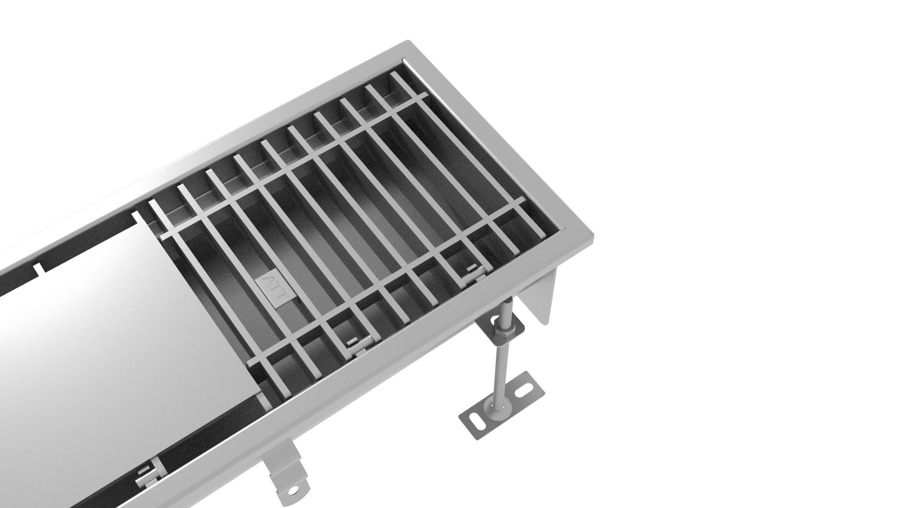
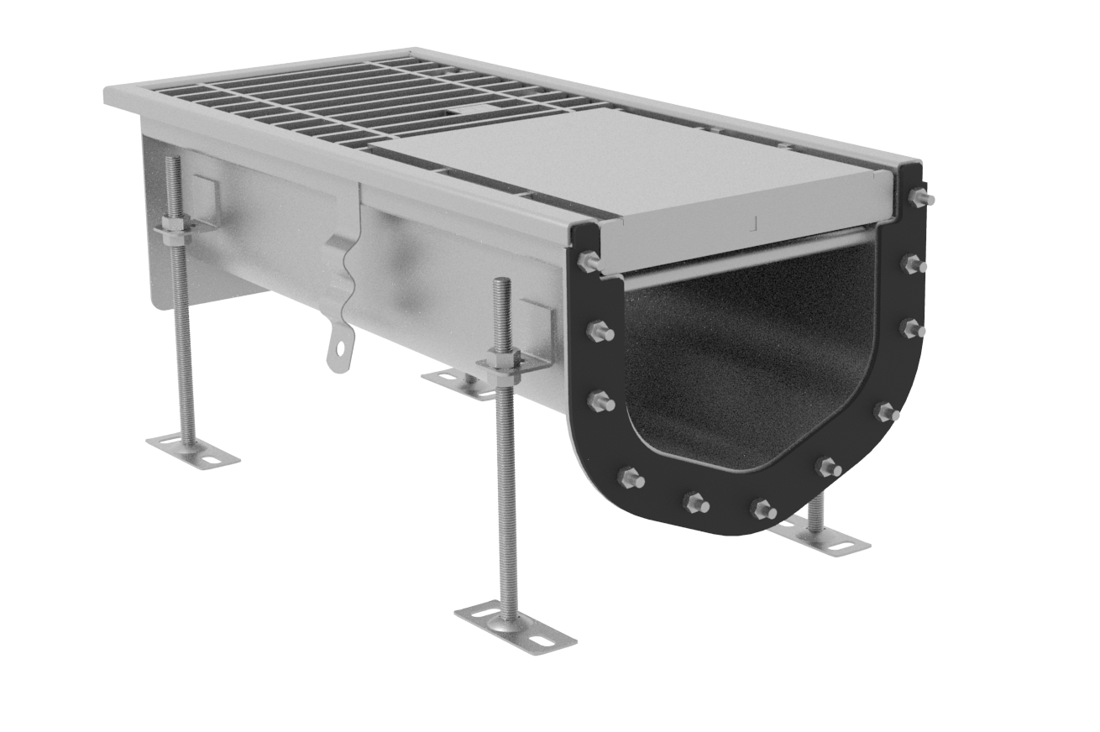
System higienicznych odwodnień ATT

Slide 4
Misja
„Zwiększanie świadomości dotyczącej
zachowania surowych standardów higienicznych w projektowaniu, dostarczanie stosownych
opracowań i rozwiązań. Tworzenie platformy do popularyzacji naszej wiedzy
oraz ułatwianie nawiązywania kontaktów
między firmami na całym świecie”.

Slide 5
Korzyści wynikające z członkostwa w EHEDG
Możliwość czerpania wiedzy z przewodników i opracowań w zakresie higienicznego projektowania,
Certyfikacja produktów,
Współpracy z ekspertami w Twojej branży,
Pozycjonowanie firmy na arenie międzynarodowej,
Oszczędność środków dzięki zwiększeniu efektywności produkcji/świadczenia usług.

Slide 6
Istotne zagadnienia higieniczne w produkcji elementów ze stali nierdzewnej
- Czynniki inżyniersko – technologiczne
- Czynniki produkcyjne

Slide 7
Higieniczny ? Czyli jaki
- służący zdrowiu
- służący przestrzeganiu czystości

Slide 8
Czynniki inżyniersko – technologiczne
- Dobór materiału – tabela odporności chemicznej
- Analiza konstrukcji i adaptacja rozwiązań higienicznych do projektu
- Dobór technologii wykonania
- Kontrola jakości na każdym etapie produkcji
- Modyfikacja produktów standardowych w celu poprawy higieny konstrukcji
- Rozwój technologii produkcji – automatyzacja i robotyzacja procesów produkcyjnych

Slide 9
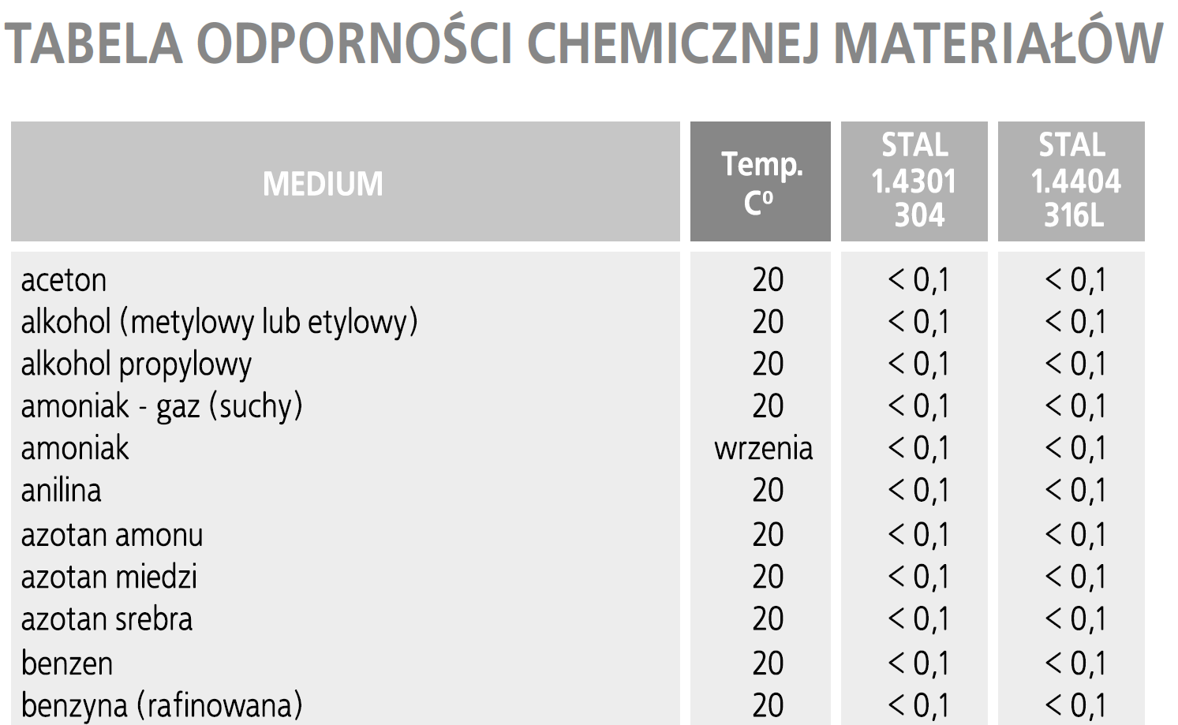
Dobór materiału

Slide 10
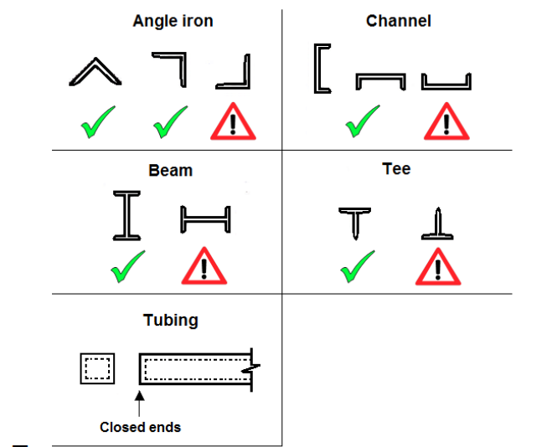
Analiza konstrukcji a adaptacja rozwiązań higienicznych do projektu

Slide 11
Dobór technologii wykonania
Procesy technologiczne nie powinny znacząco wpływać na obniżenie właściwości higienicznych stali nierdzewnej
Kluczowy proces – SPAWANIE

Slide 12
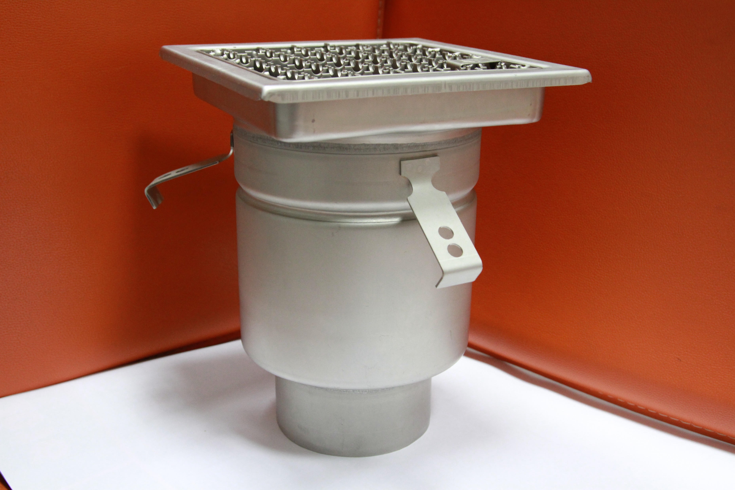
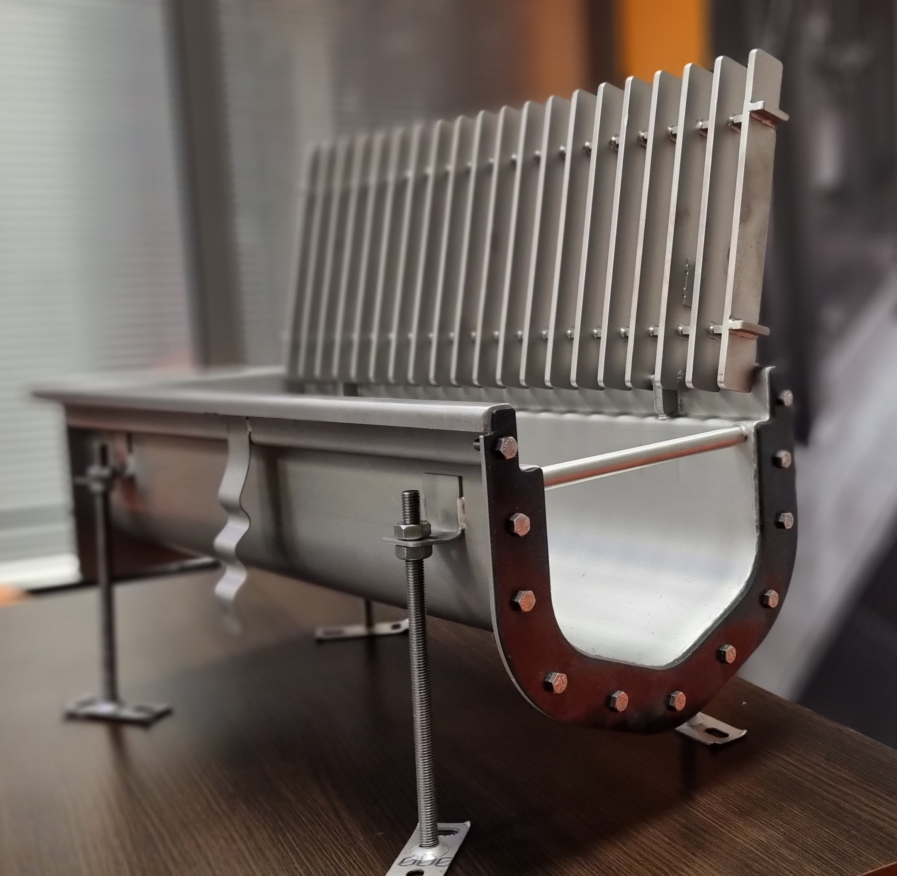
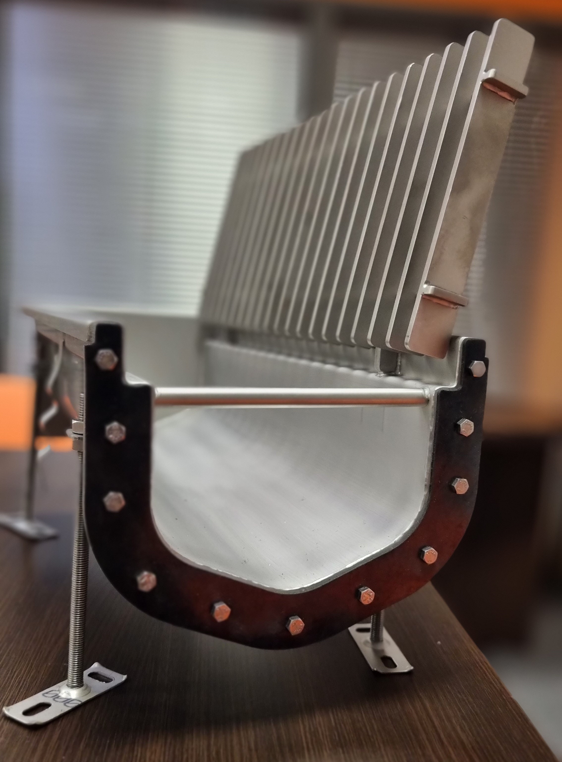
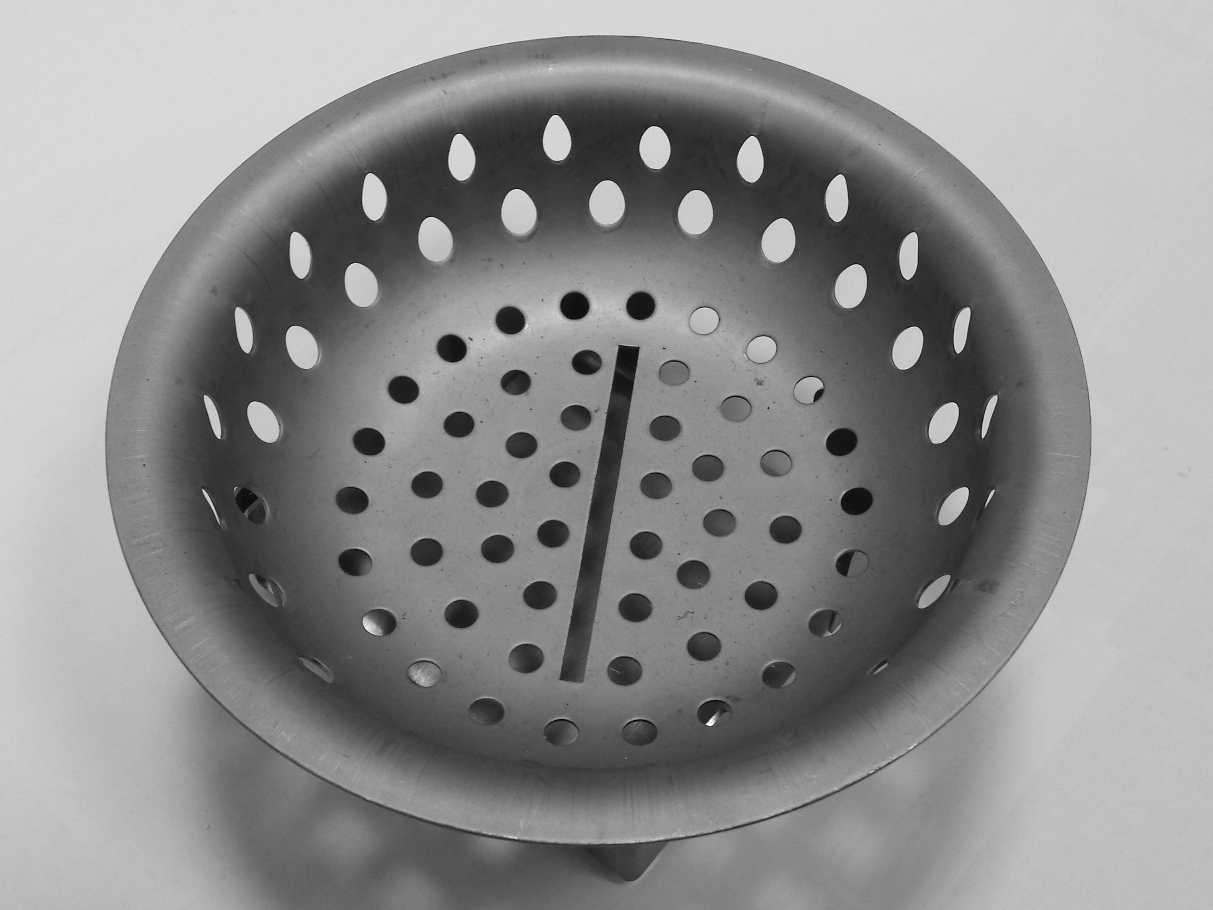
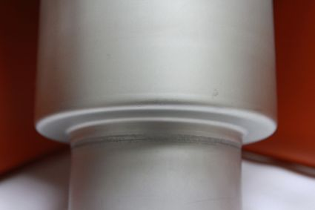
Modyfikacja produktów standardowych i procesów ich produkcji w celu poprawy higieny konstrukcji

Slide 13
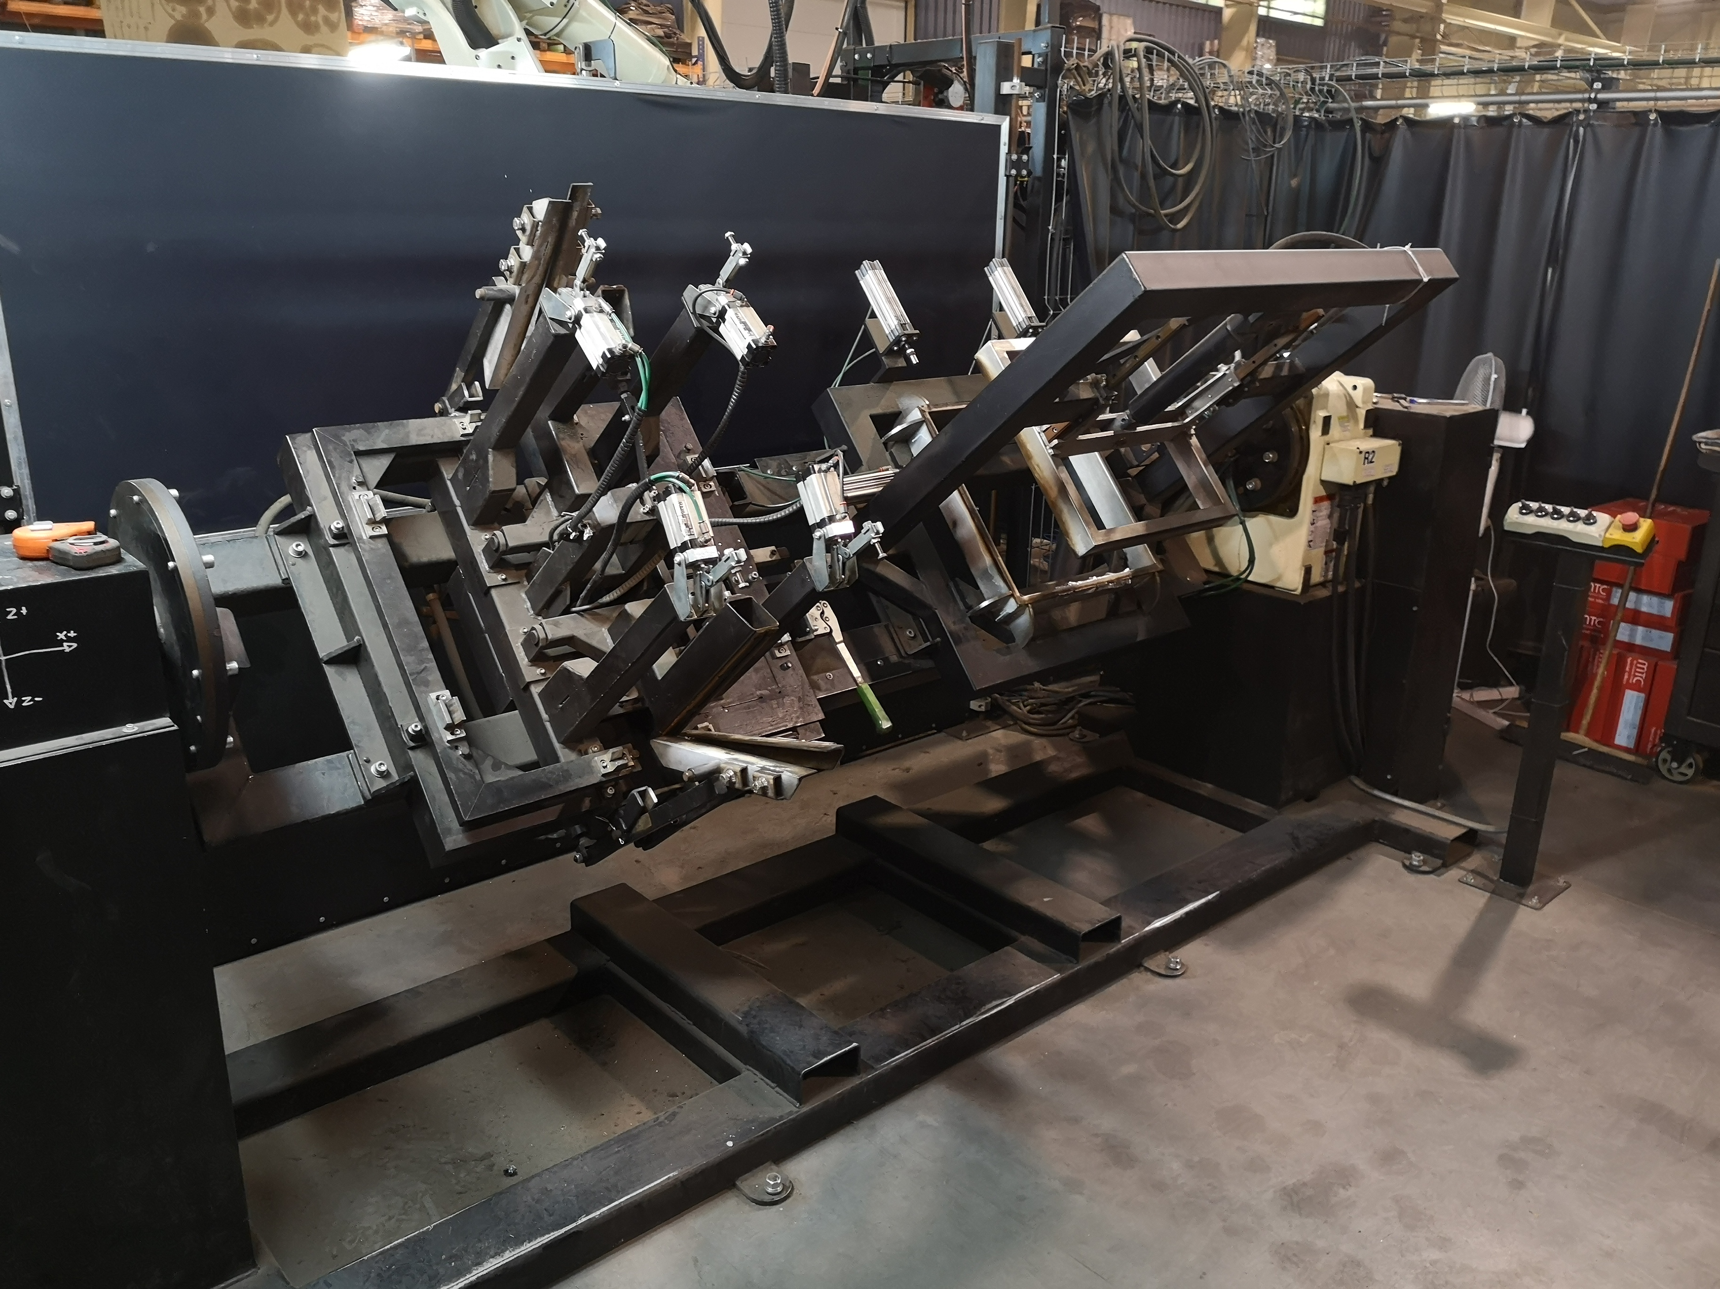
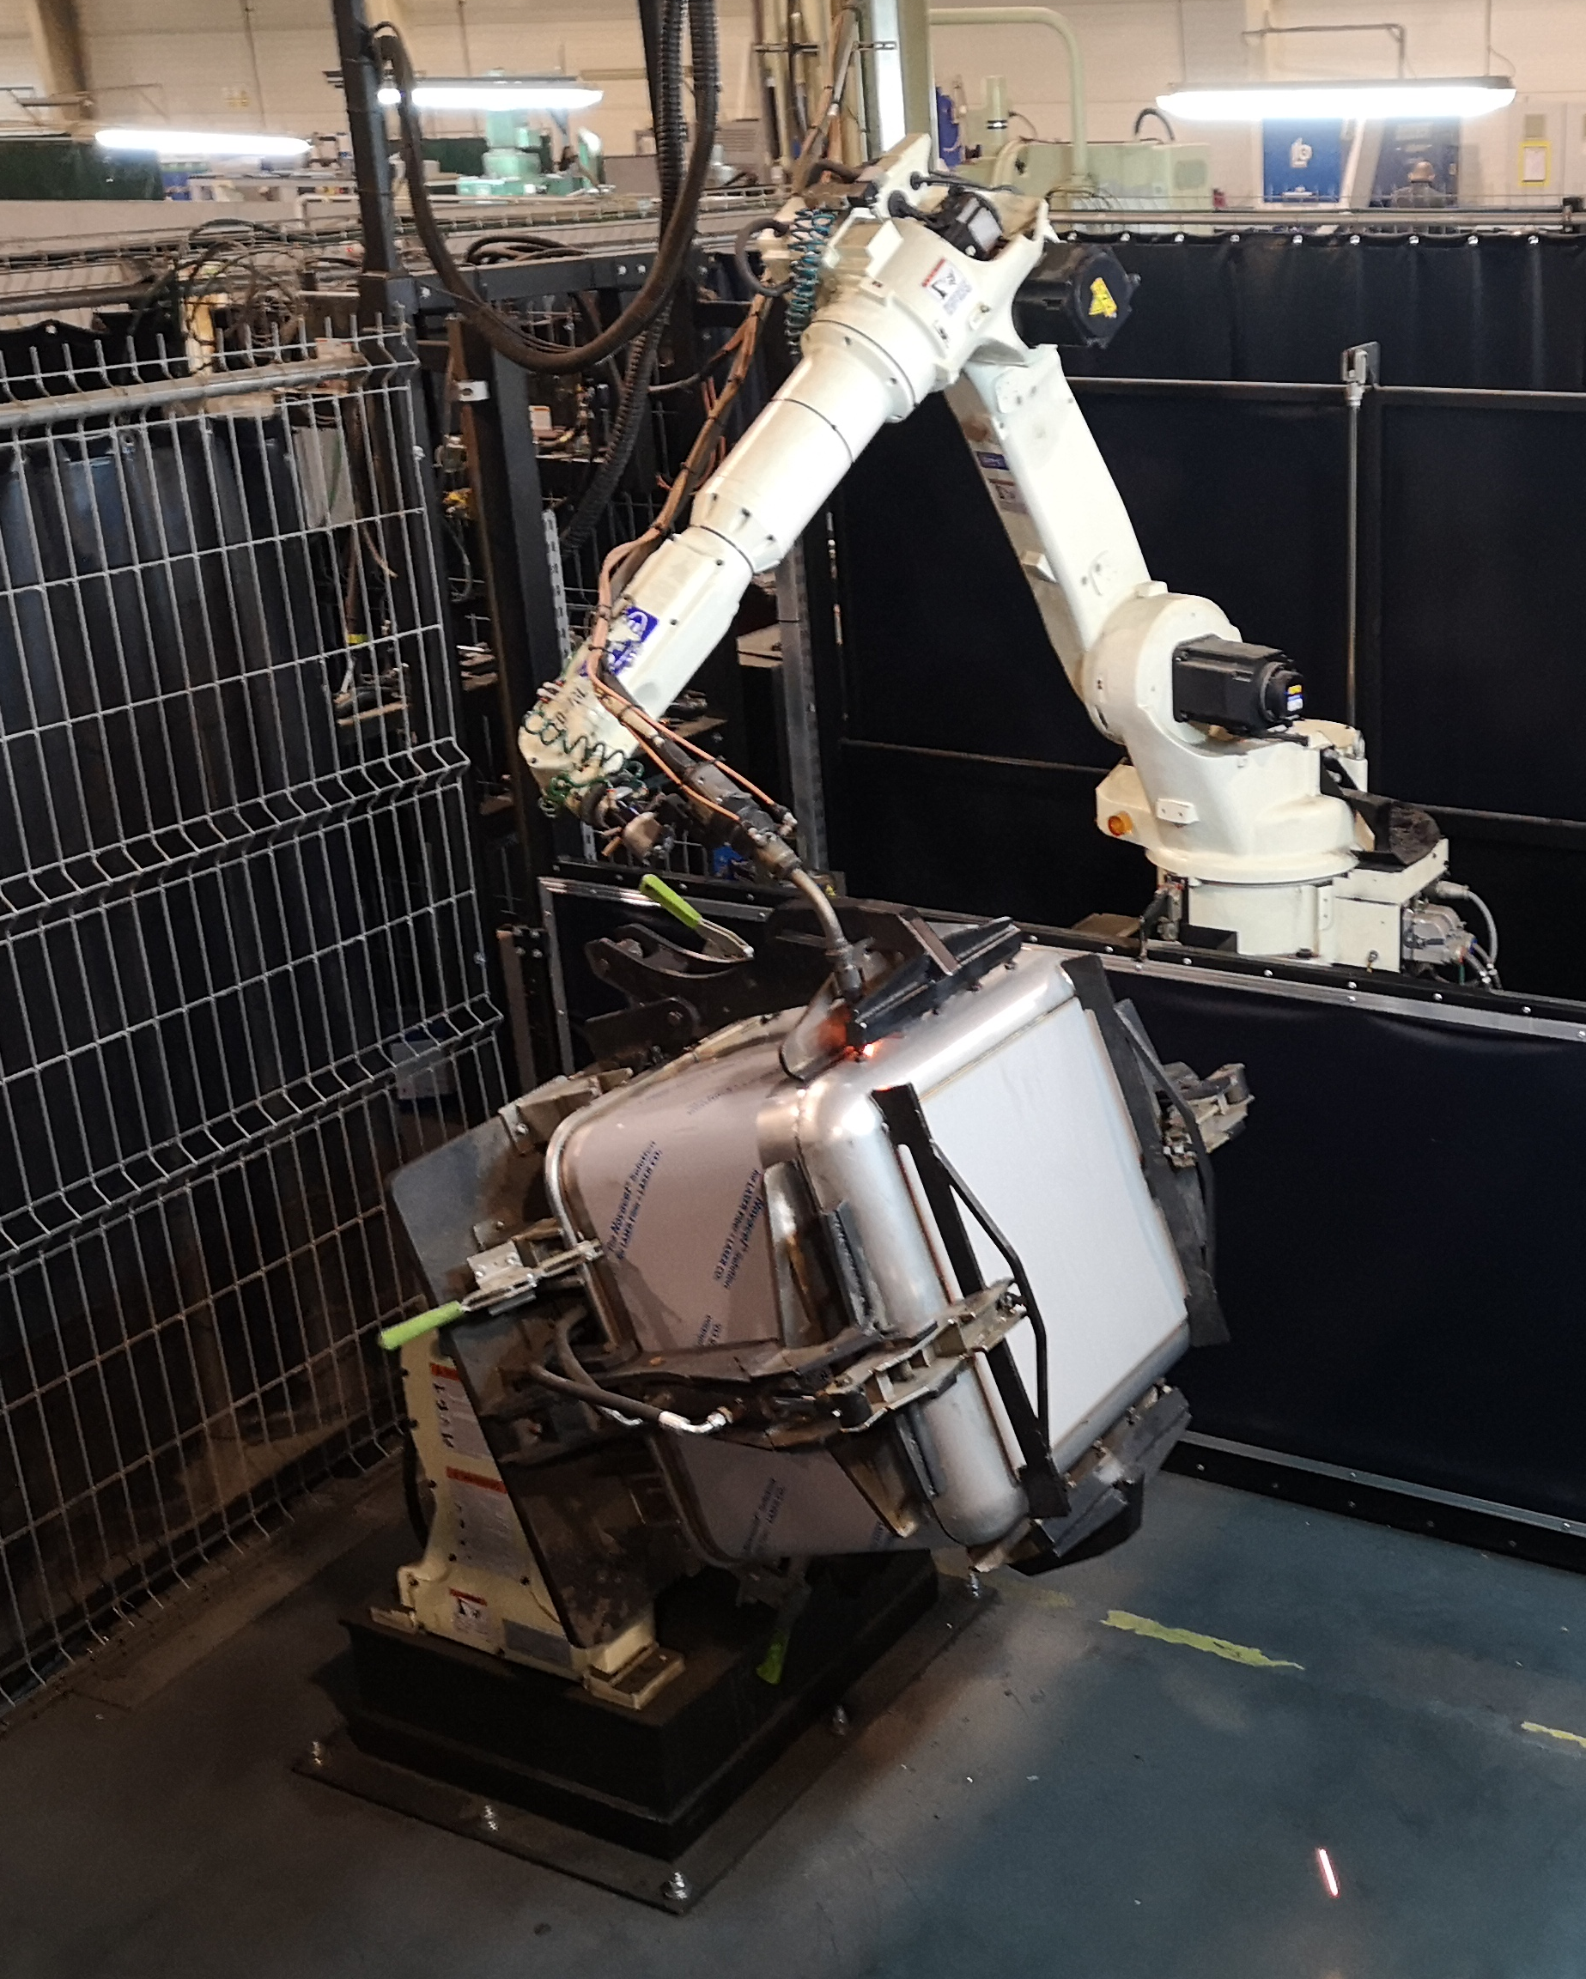
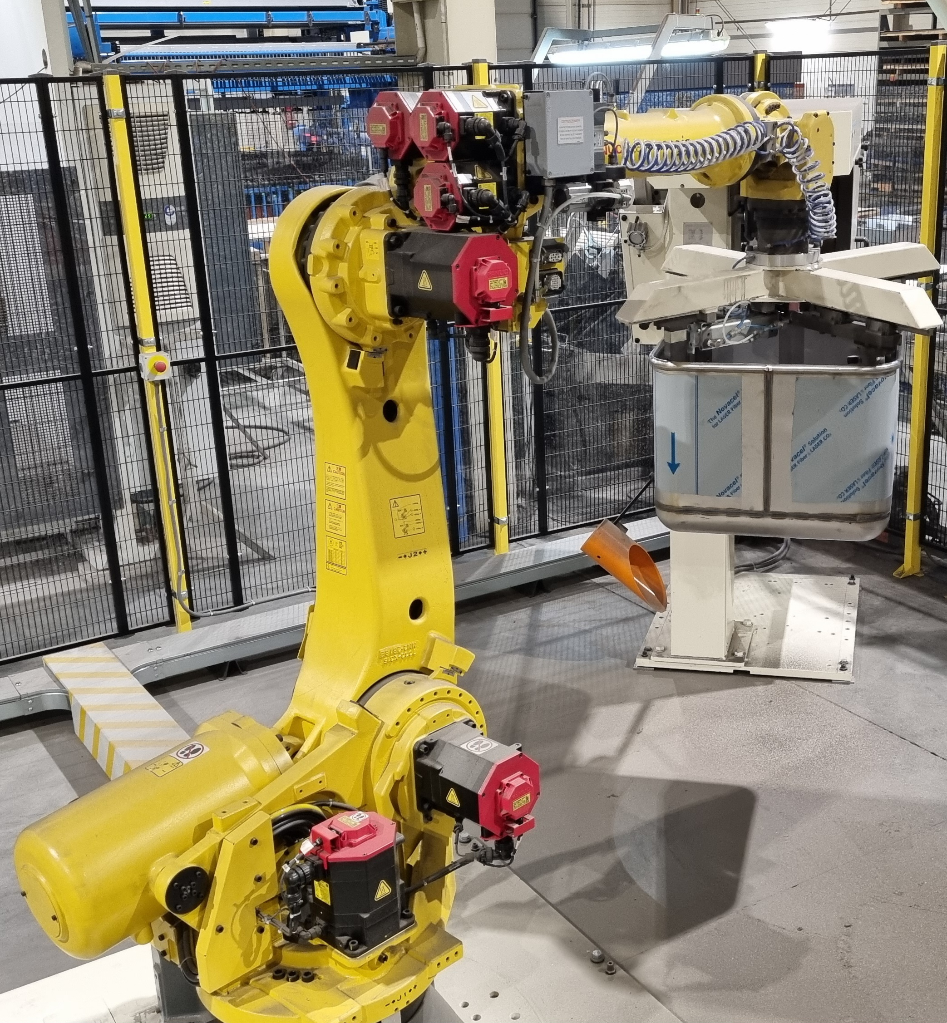
Rozwój technologii produkcji Stanowiska zrobotyzowane w ATT

Slide 14
Czynniki produkcyjne
- Współpraca z certyfikowanymi dostawcami materiałów
- Odpowiednie magazynowanie przez dostawcę
Odpowiednie warunki dostawy nie wpływające na jakość dostarczanego materiału.
Kontrola zgodności parametrów przetwarzania zgodnie
z przyjętą technologią produkcji
- Obróbka powierzchni po procesie produkcji

Slide 15
Czynniki produkcyjne
-Powierzchnia dostarczonego materiału powinna być zabezpieczona w taki sposób aby nie obniżać właściwości dostarczanych produktów.

Slide 16
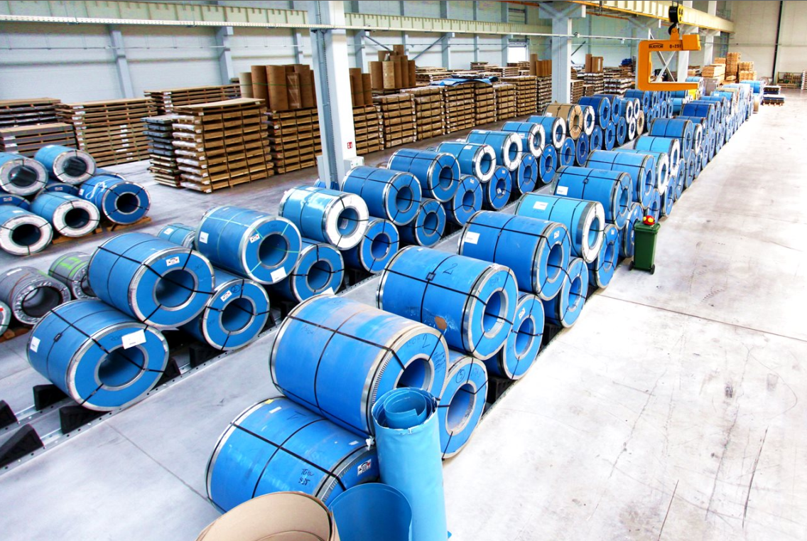
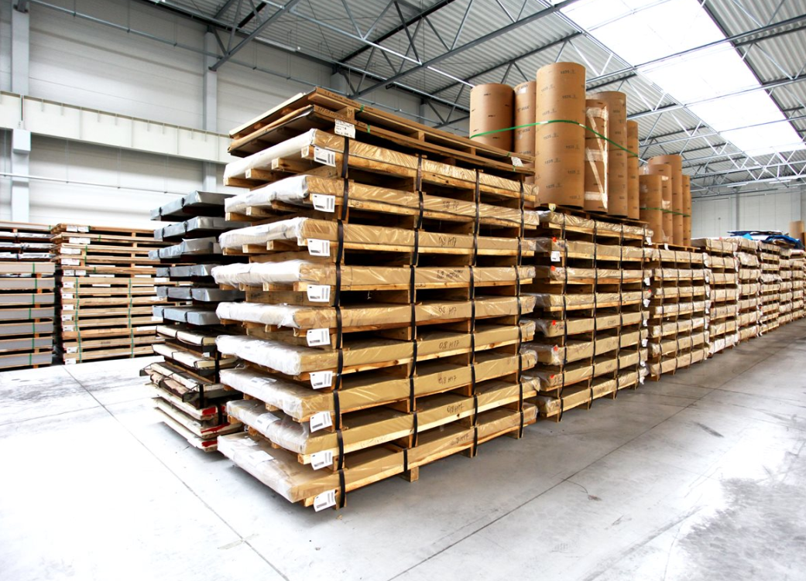
Magazyn blach u dostawcy

Slide 17
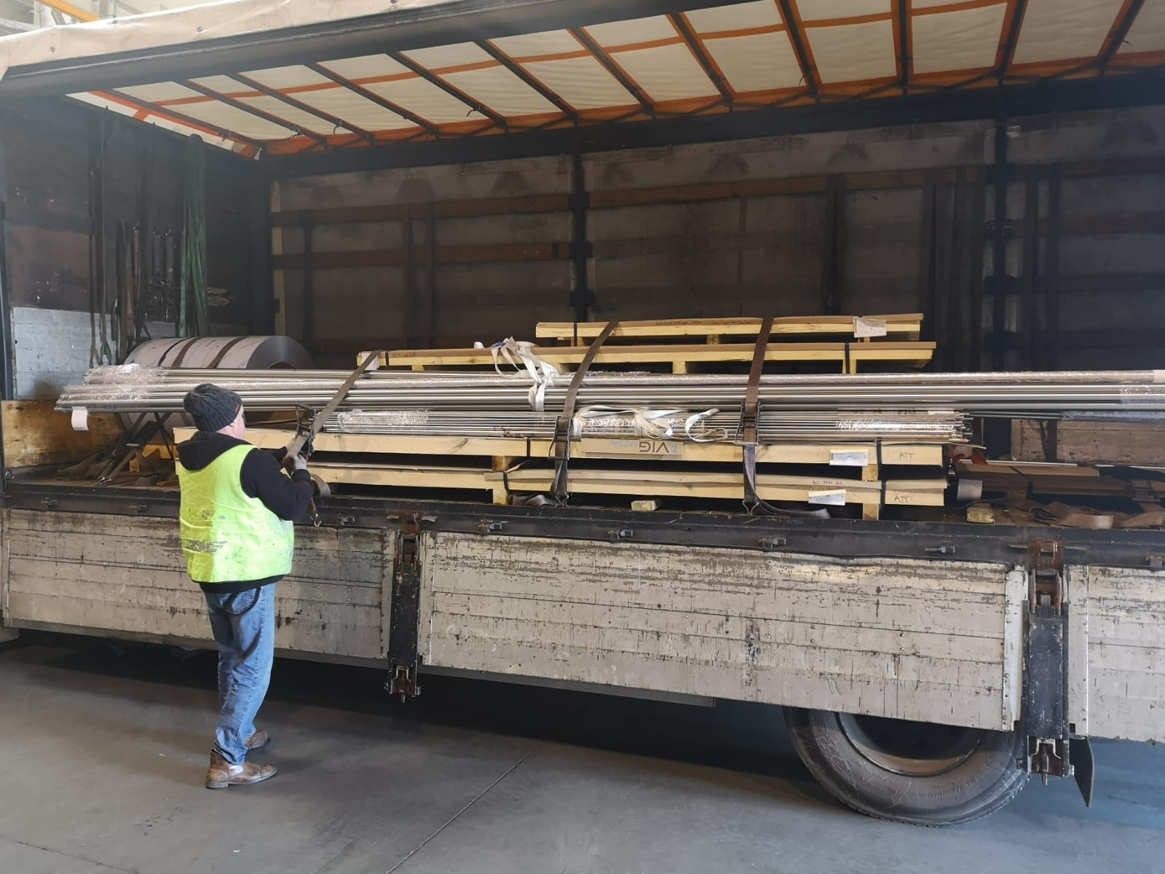
Warunki transportu
Warunki transportu nie powinny obniżać jakości dostarczanego materiału .

Slide 18
Magazynowanie
- Zapewnienie braku kontaktu stali nierdzewnej z materiałami mogącymi wywoływać korozję.
- Odpowiednie zabezpieczenie powierzchni magazynowanego materiału
- Stojaki i regały zabezpieczone wykładziną o neutralnym wpływie na stal nierdzewną

Slide 19
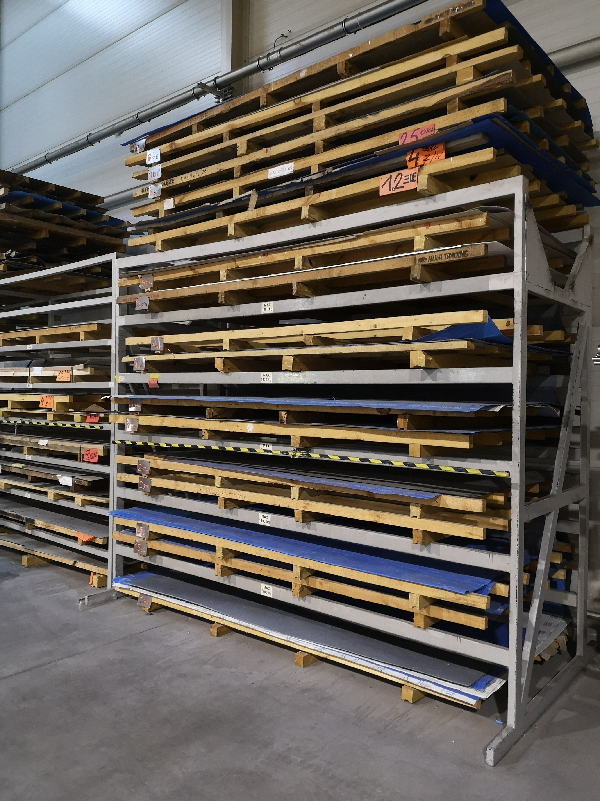
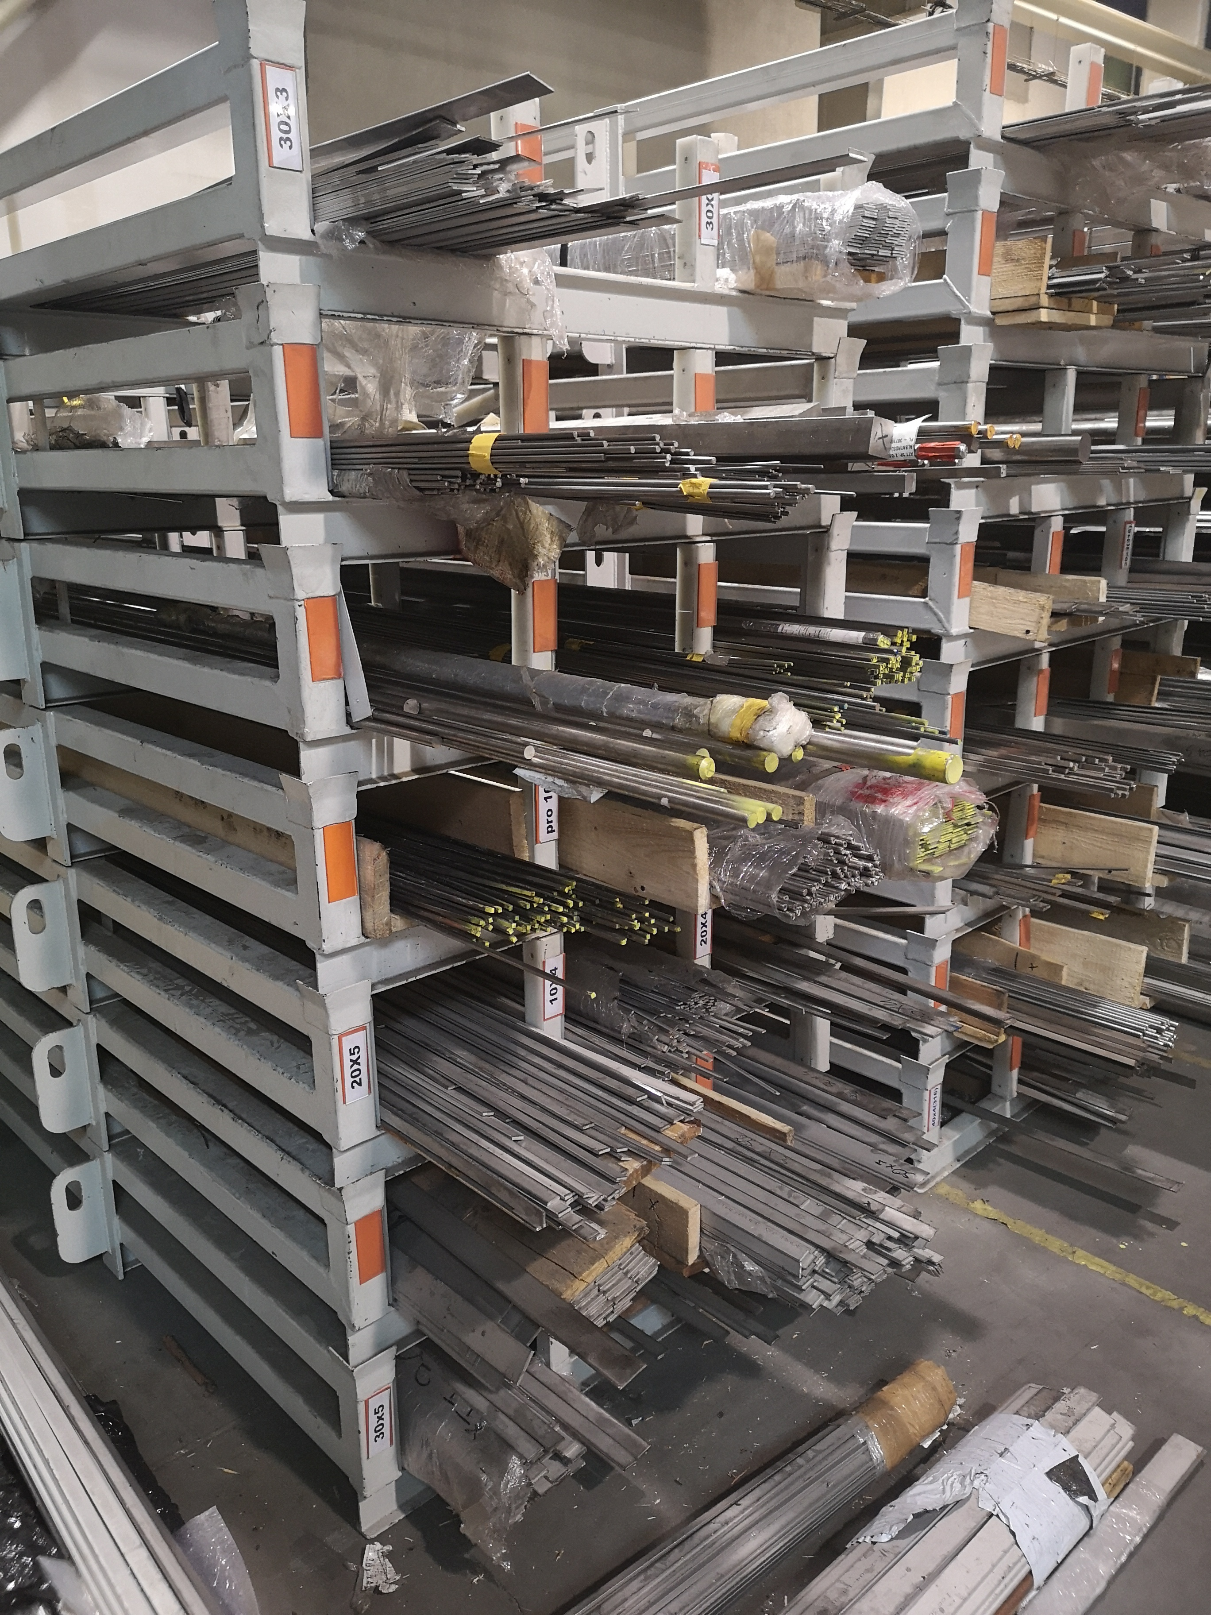
Magazynowanie półfabrykatów
Magazyn blach Magazyn płaskowników i prętów

Slide 20
Produkcja
- Zapewnienie na każdym etapie produkcji zabezpieczenia powierzchni stali nierdzewnej przed zanieczyszczeniem i uszkodzeniem
- Elementy pozycjonujące oraz mocujące powinny być wykonane z materiału, który nie będzie oddziaływał negatywnie na stal nierdzewną

Slide 21
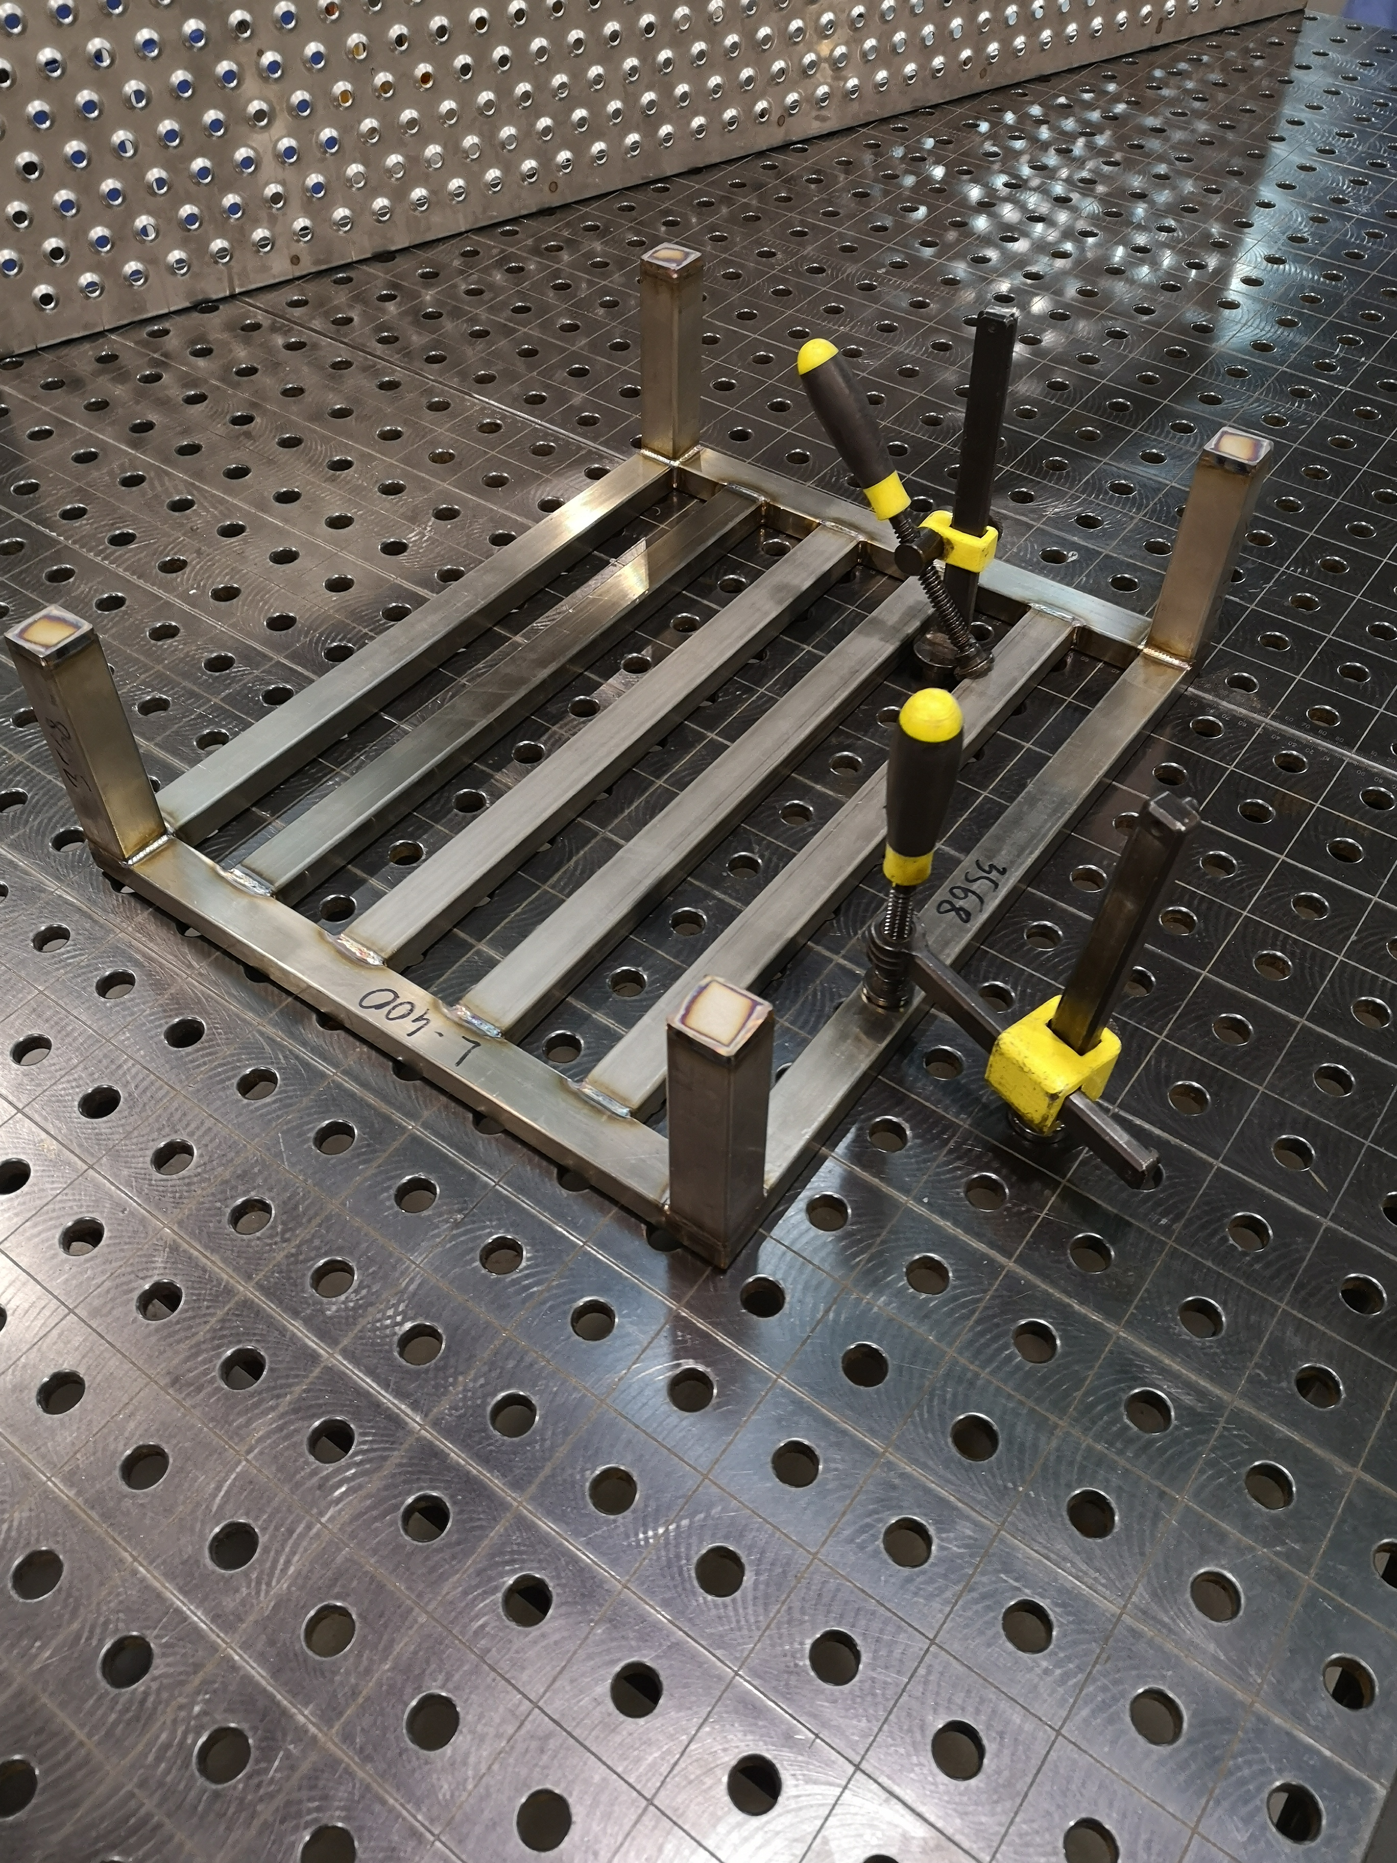
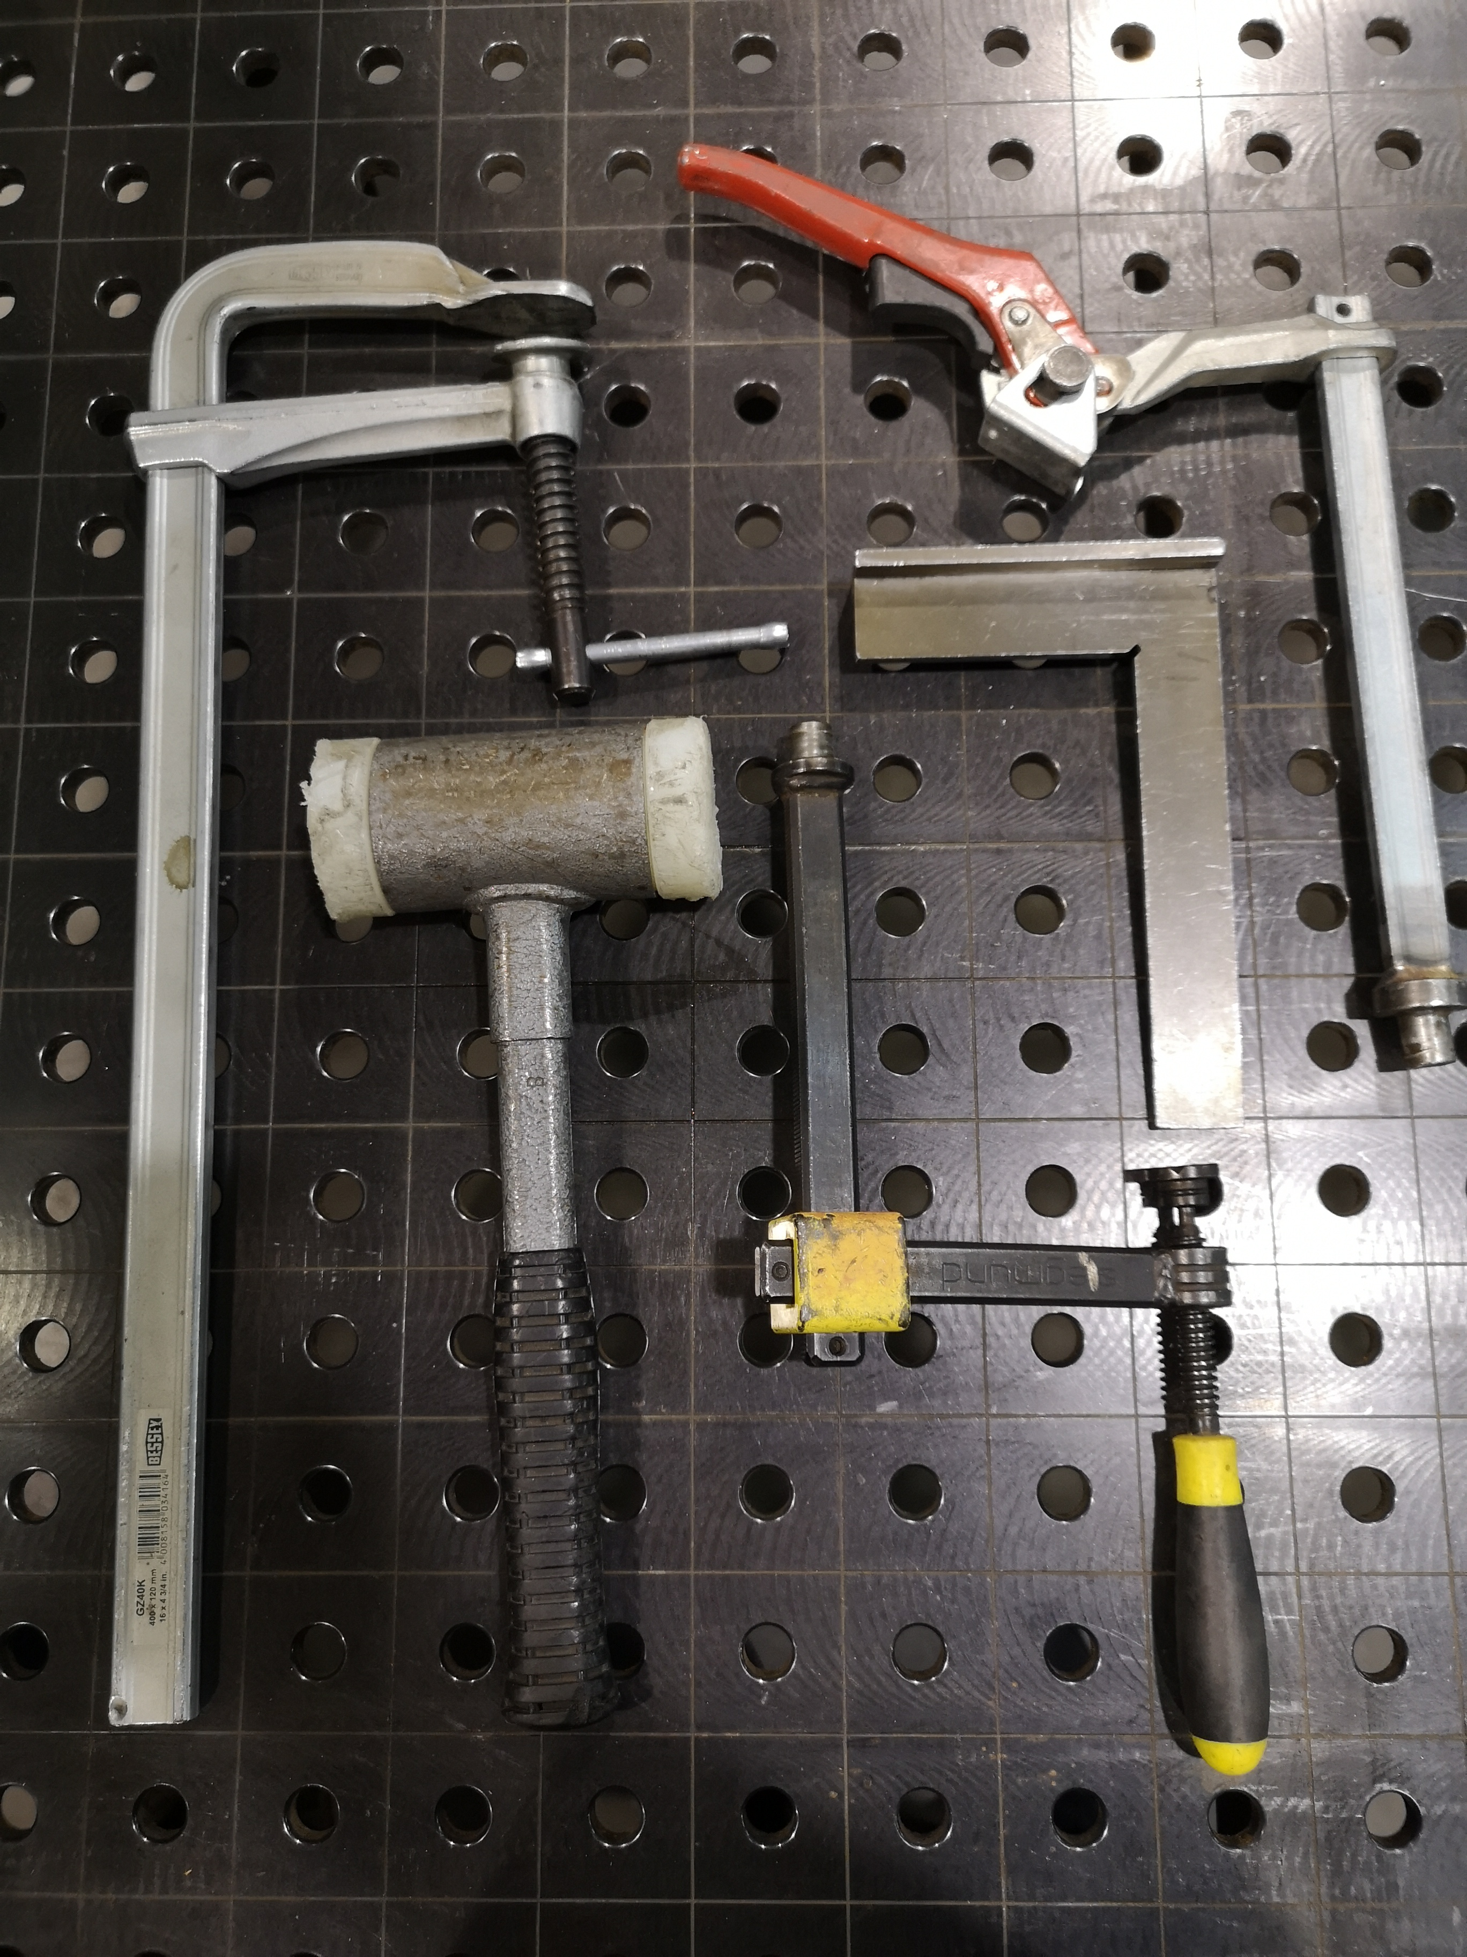
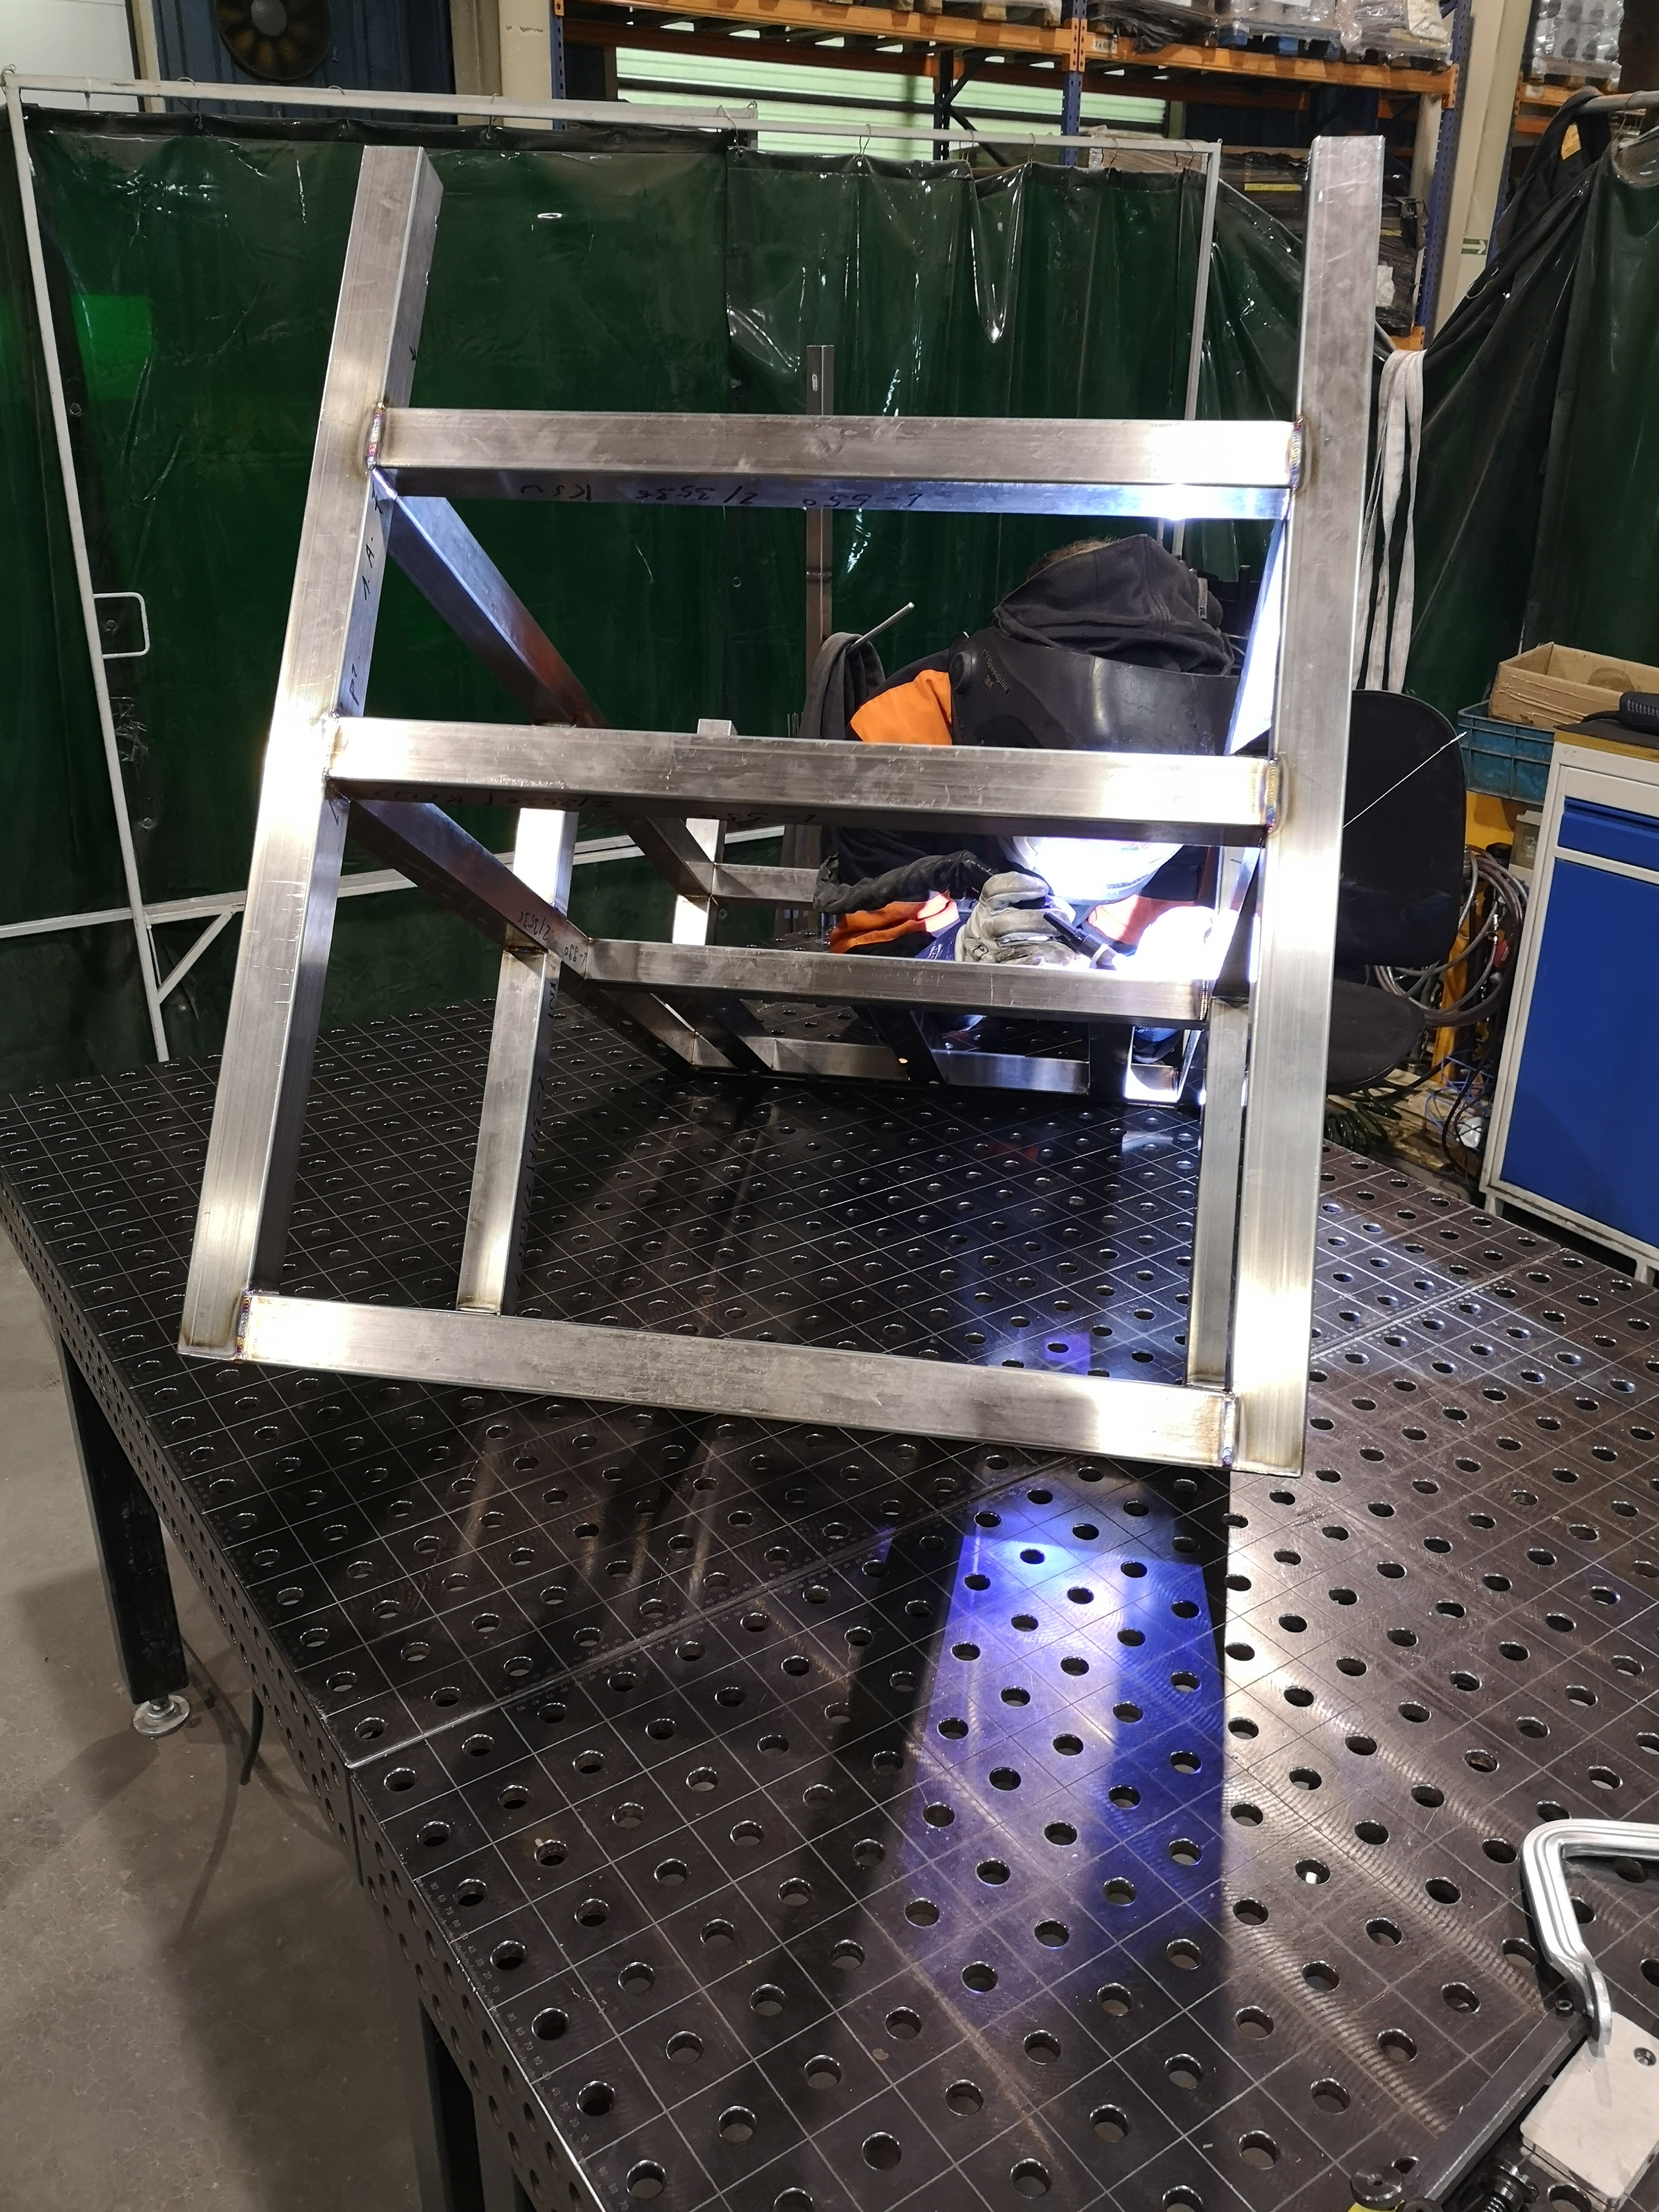
Wyposażenie spawalnicze dodatkowe

Slide 22
Obróbka powierzchni po procesie produkcyjnym
Trawienie + pasywacja
Szczotkowanie i szlifowanie
- Szkiełkowanie
- Elektropolerowanie

Slide 23
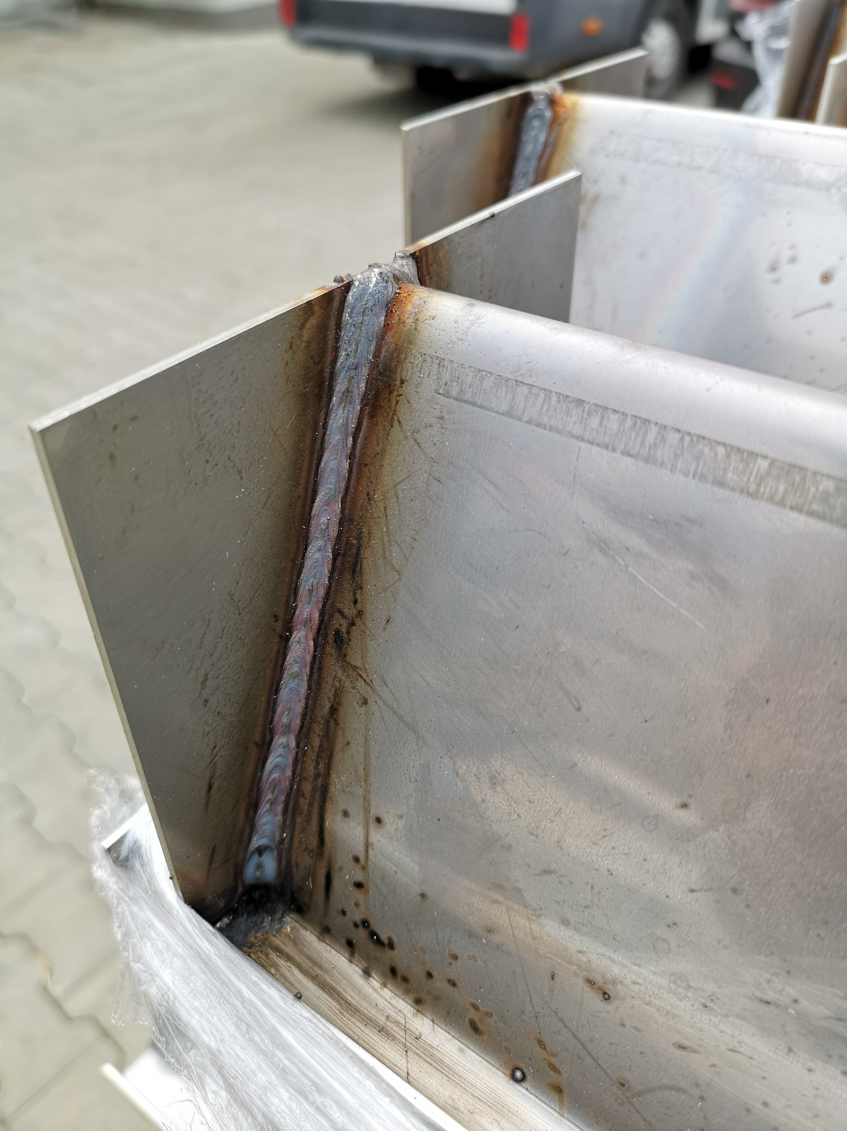
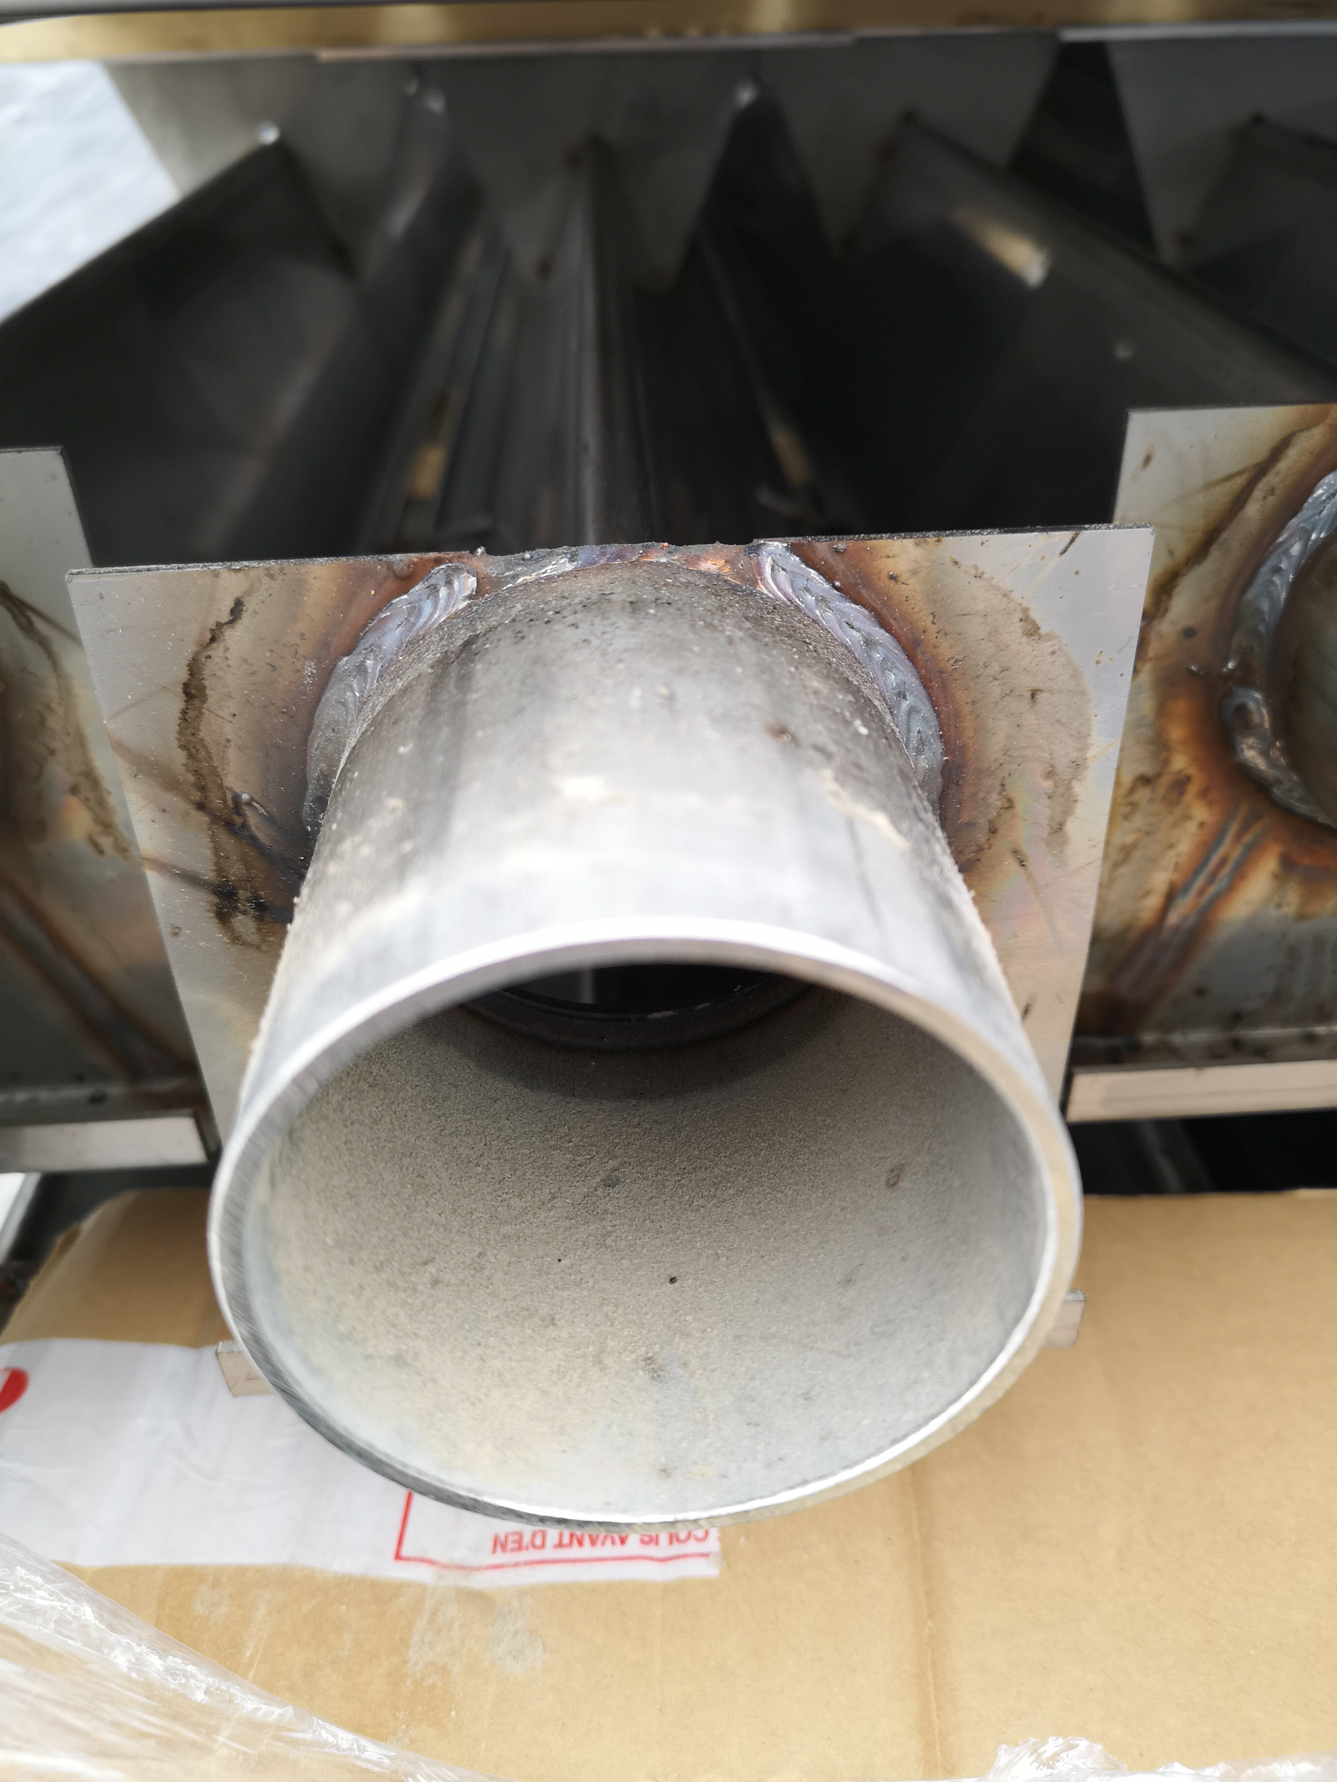
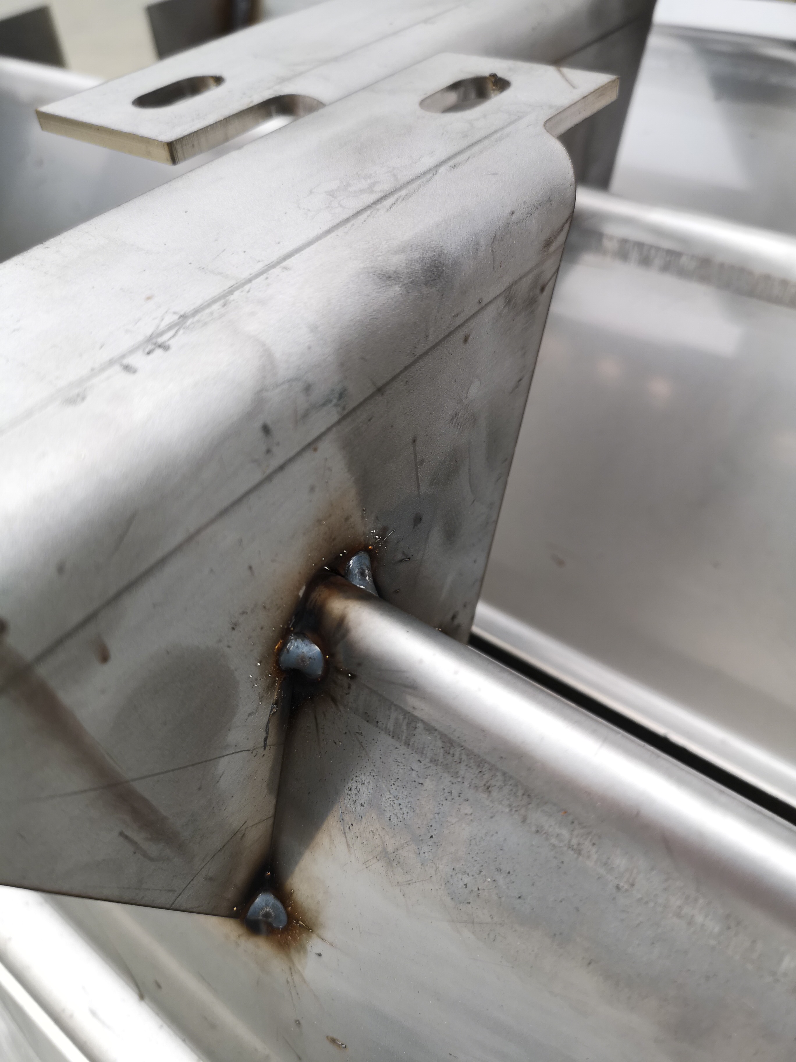
Brak obróbki powierzchni po procesie produkcyjnym

Slide 24
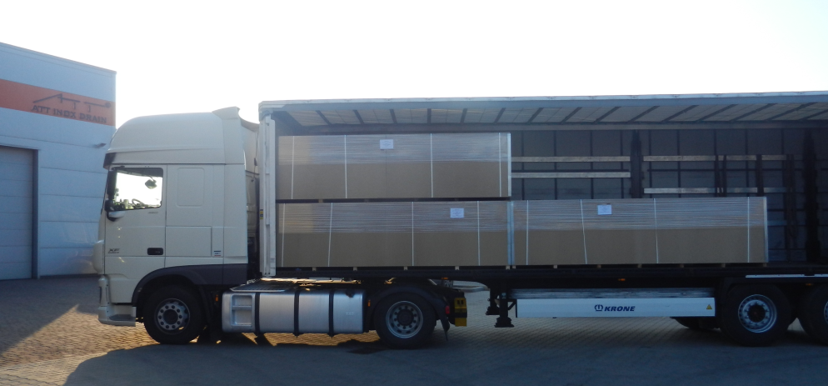
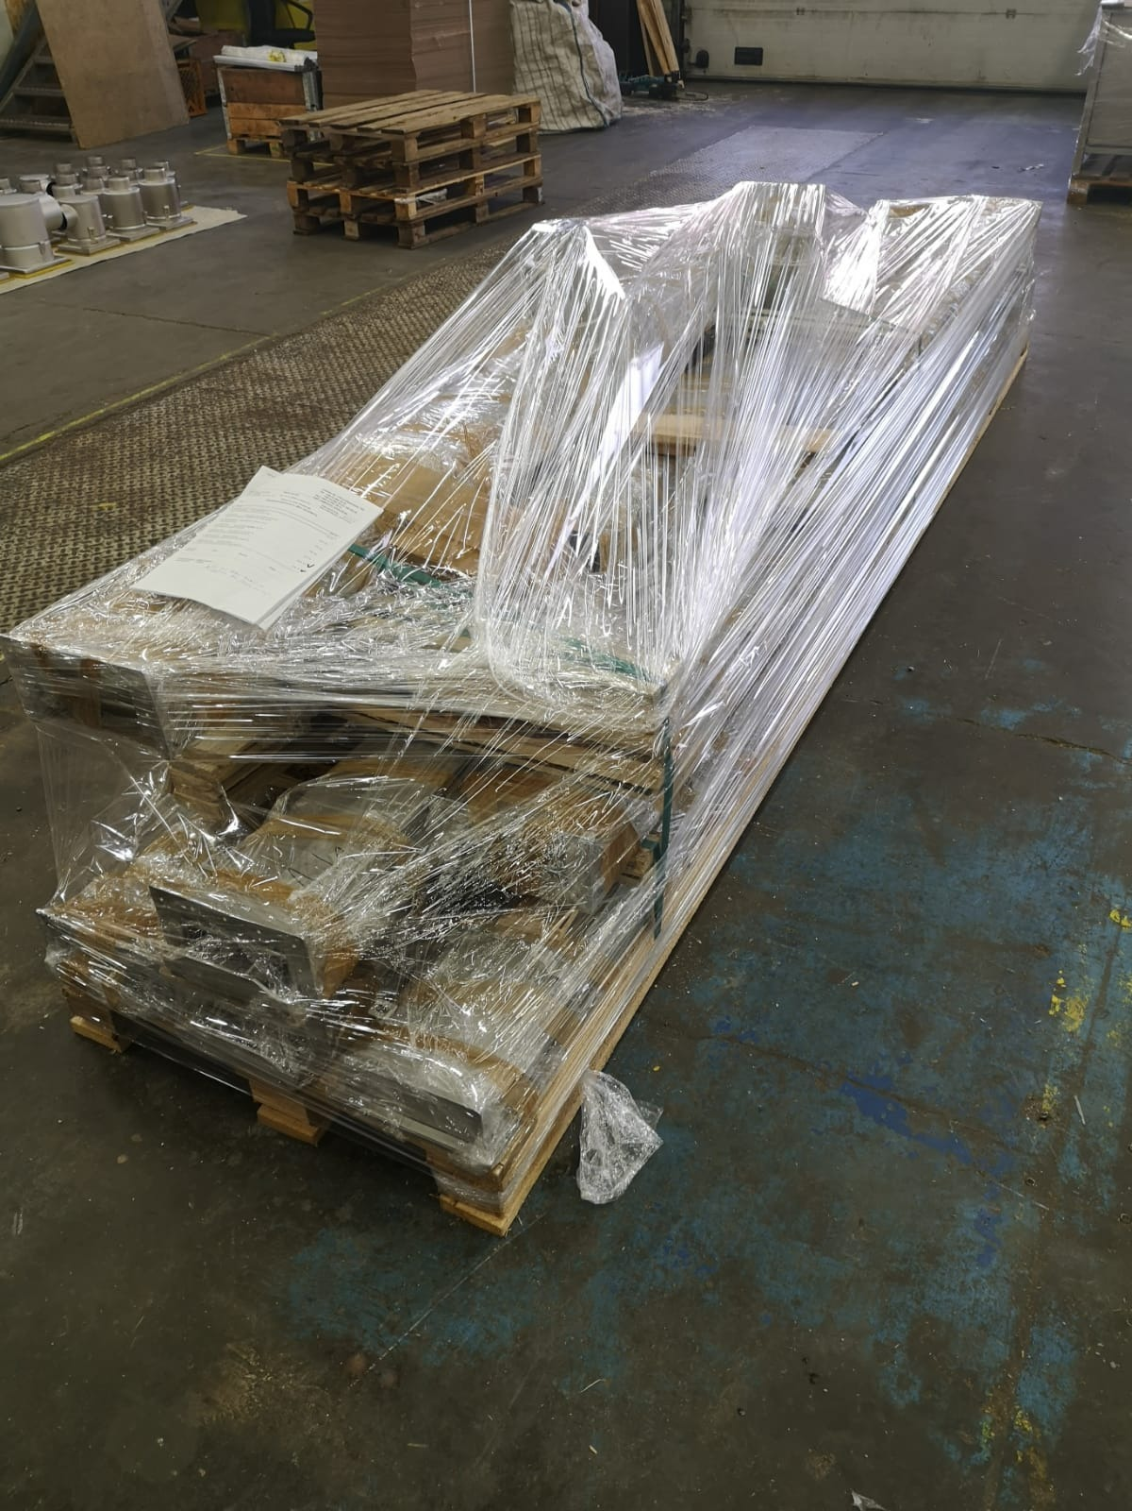
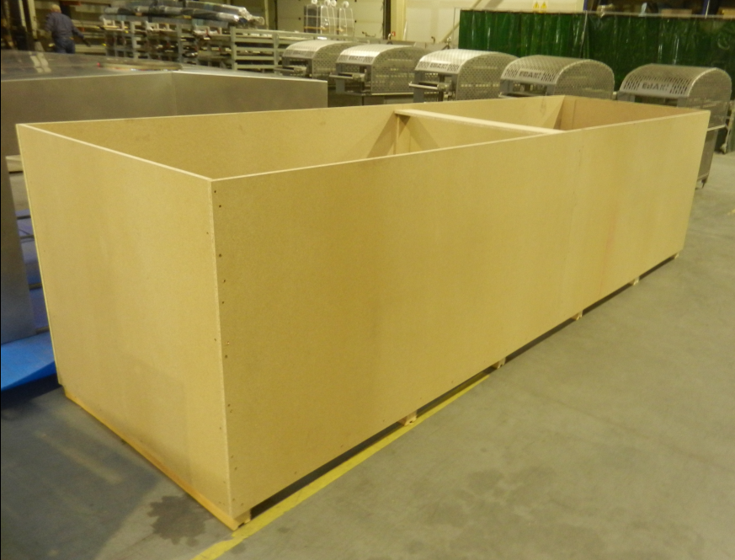
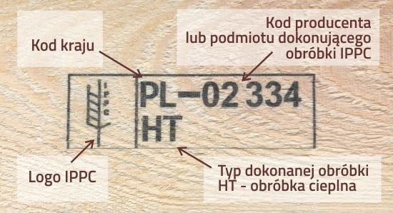
Pakowanie i transport

Slide 25
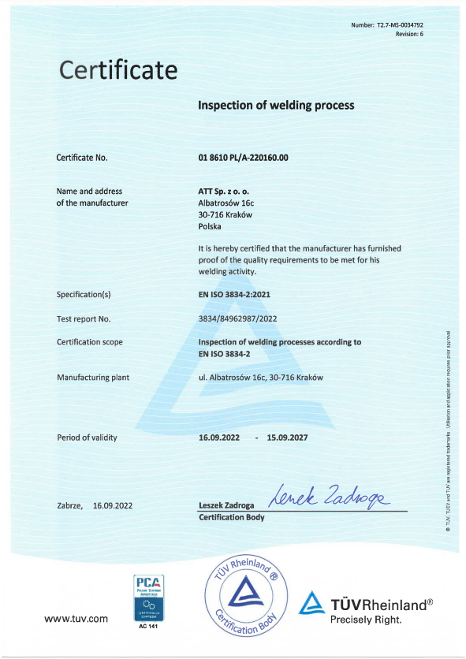
SYSTEM ZAPEWNENIA JAKOŚĆI- CE- 305/2011 Certyfikacja zgodnie z EN ISO 3834-2 oraz EN 1090 EXC 3

Slide 26
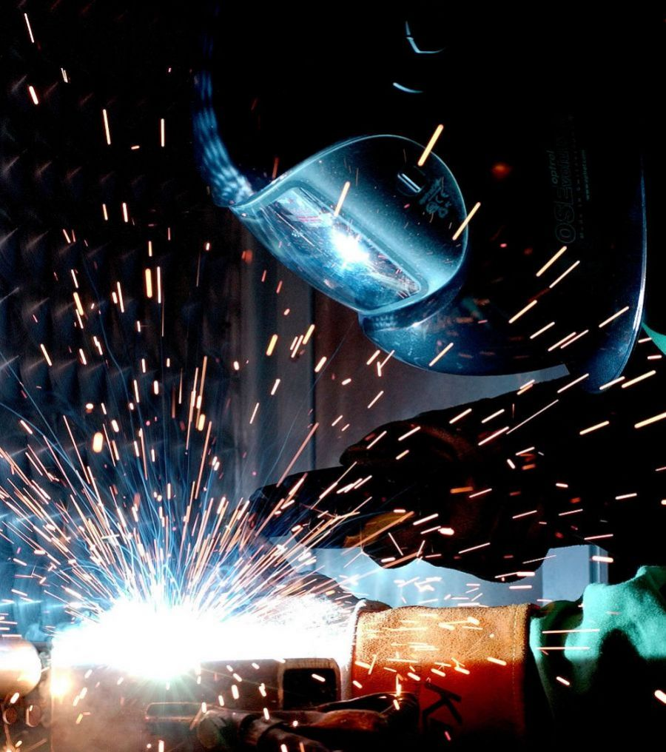
Przegląd kontraktu
Wszystkie czynniki wpływające na spawalność
elementu konstrukcji można podzielić na trzy
grupy, a problem spawalności rozpatrywany jest
na ogół z trzech punktów widzenia:
Spawalności technologicznej
Spawalności metalurgicznej
Spawalności konstrukcyjnej
Zapisy system CRM

Slide 27
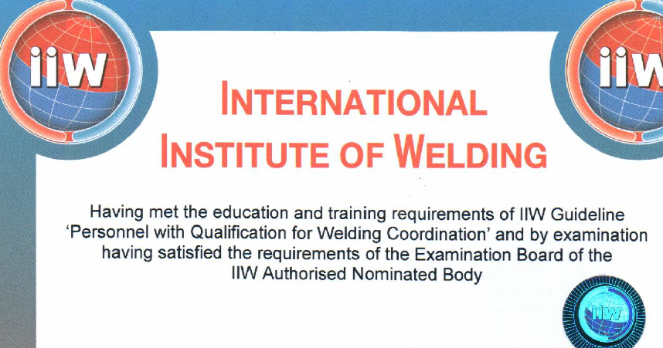
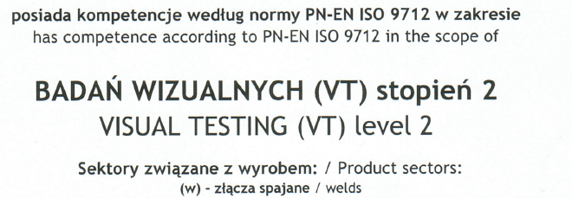
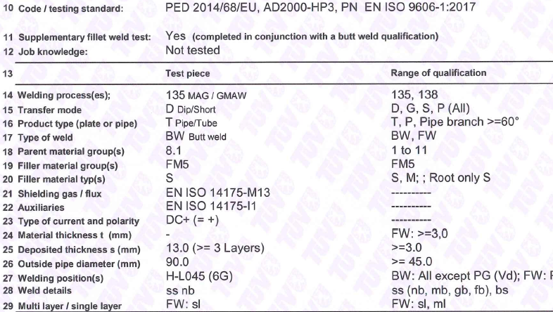
Kompetencje pracowników, wzorcowanie i przeglądy urządzeń zgodne z PN-EN 60974

Slide 28
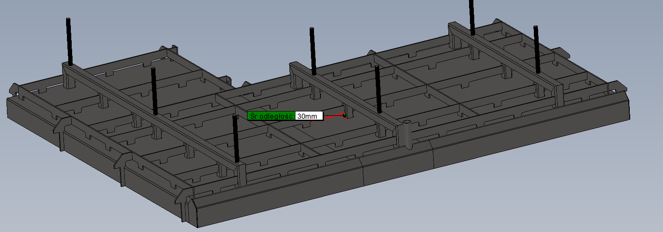
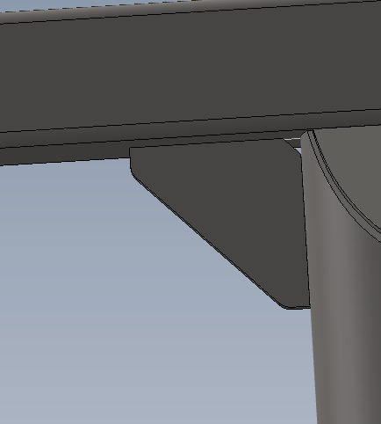
Projektowanie konstrukcji i obliczenia statyczne

Slide 29
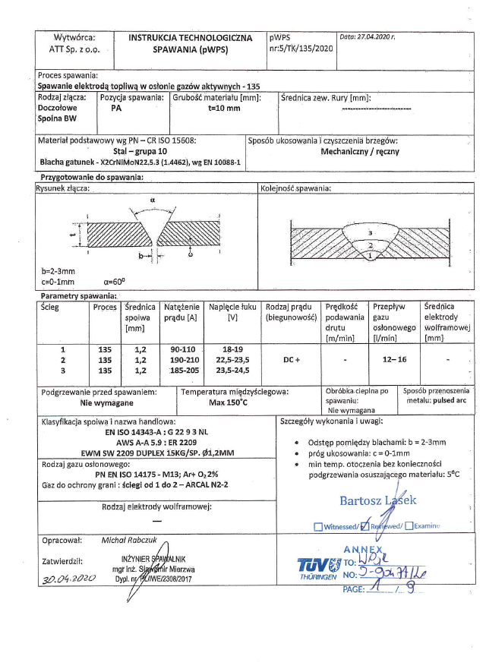
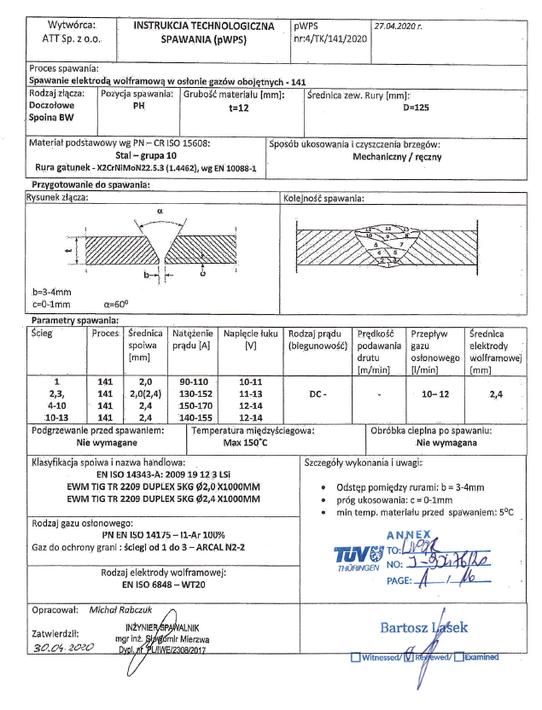
Dokumentacja spawalnicza

Slide 30
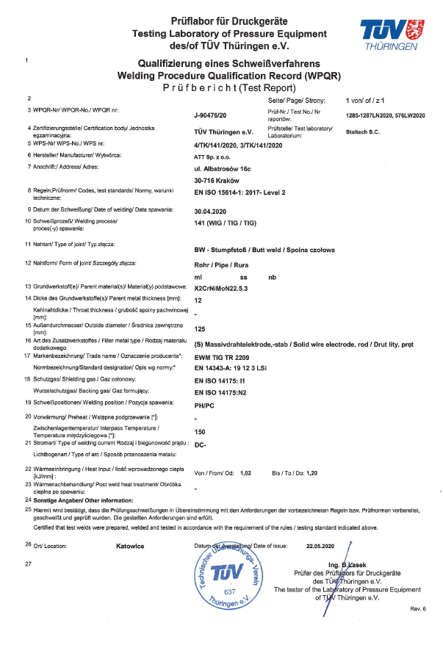
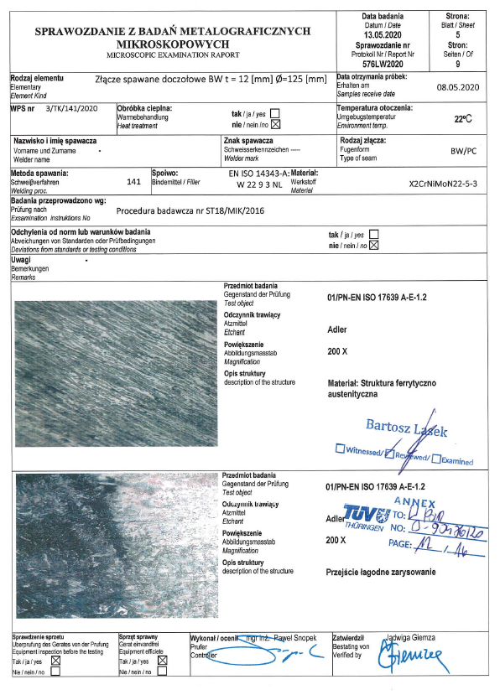
Badania – technologie WPQR

Slide 31
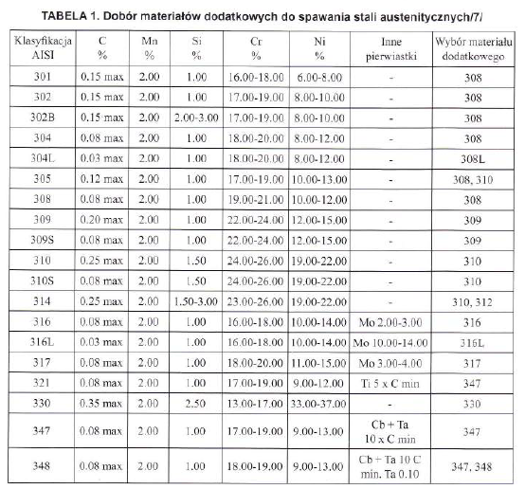

Slide 32
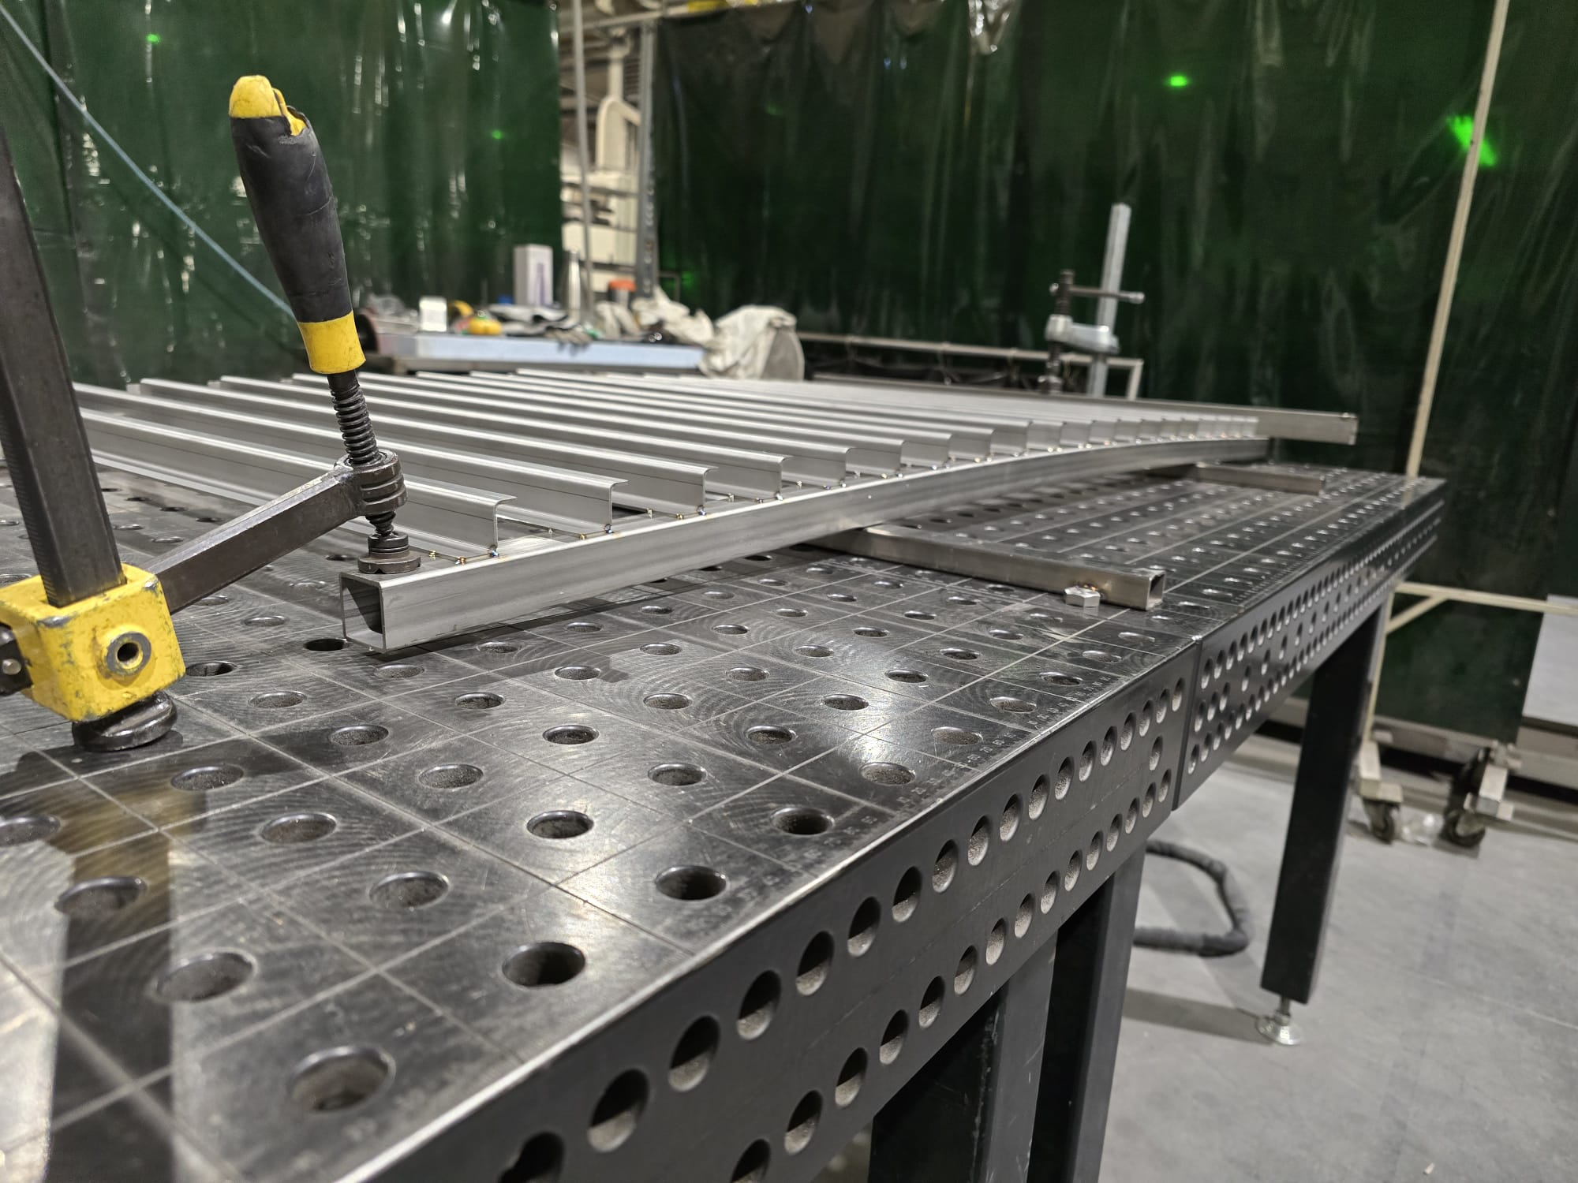
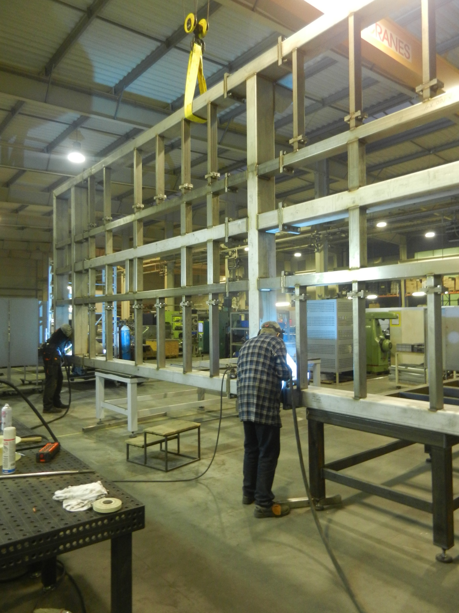
Spawanie konstrukcji
W porównaniu do stali konstrukcyjnych austenityczne stale nierdzewne oraz stale duplex wykazują ok. 40% wyższą rozszerzalność cieplną i skurcz.

Slide 33
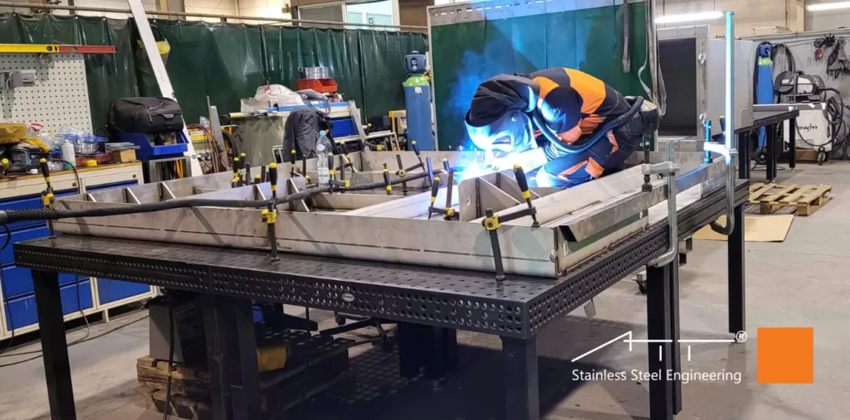

Slide 34
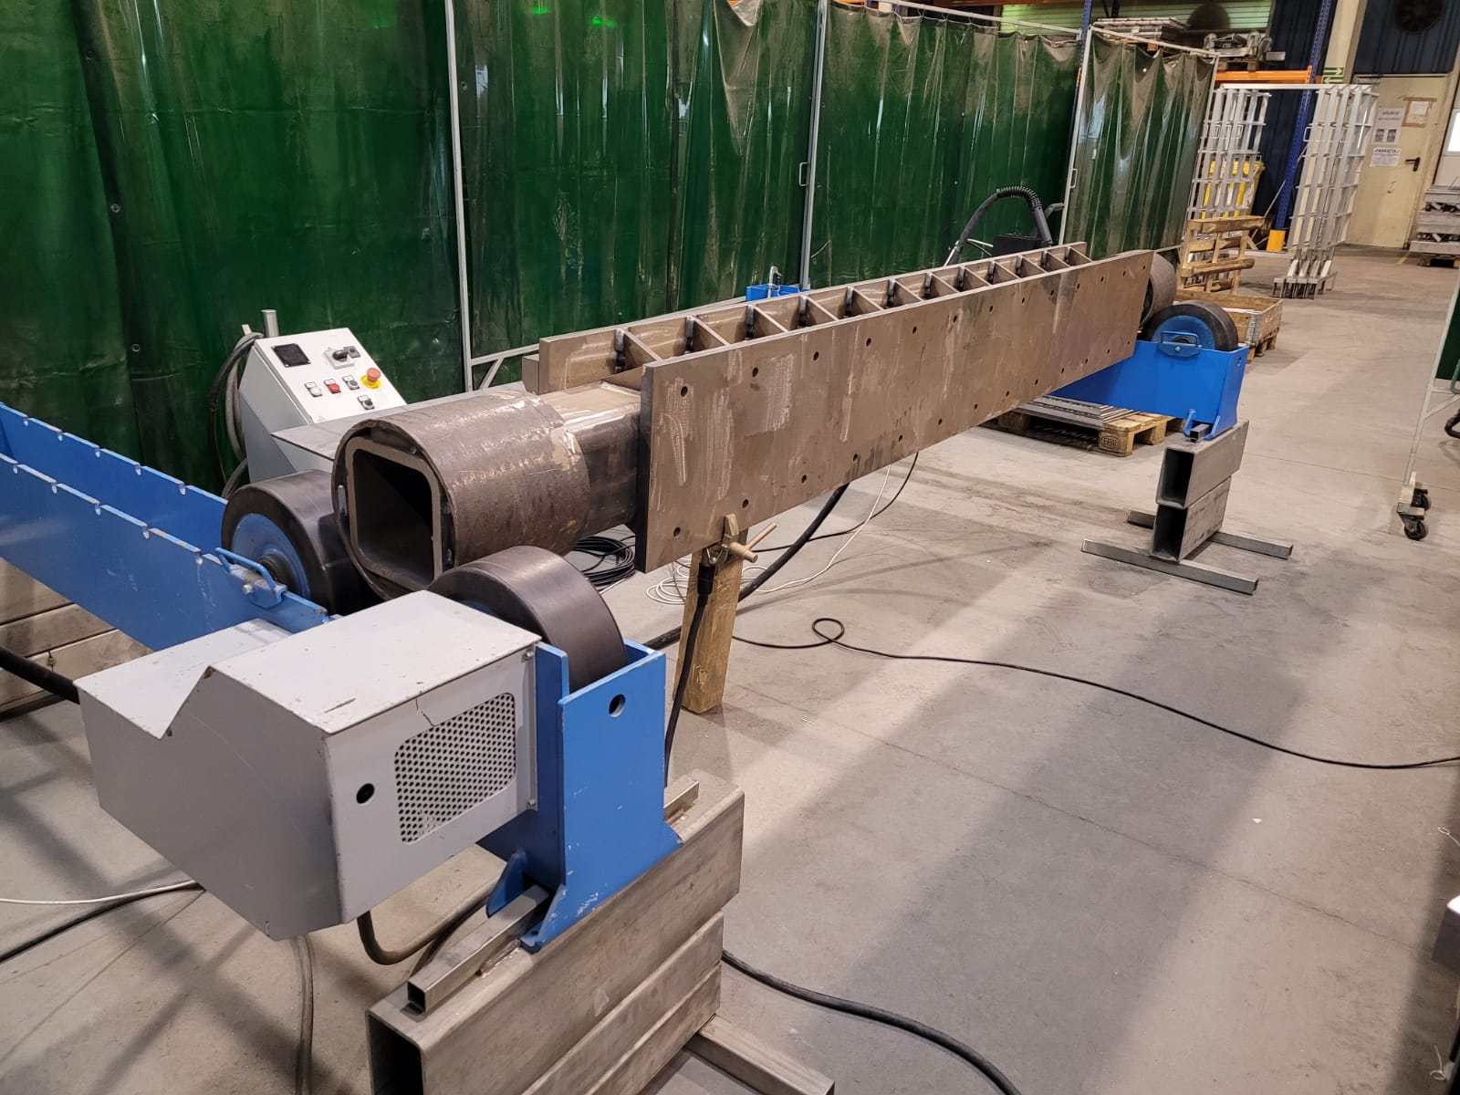
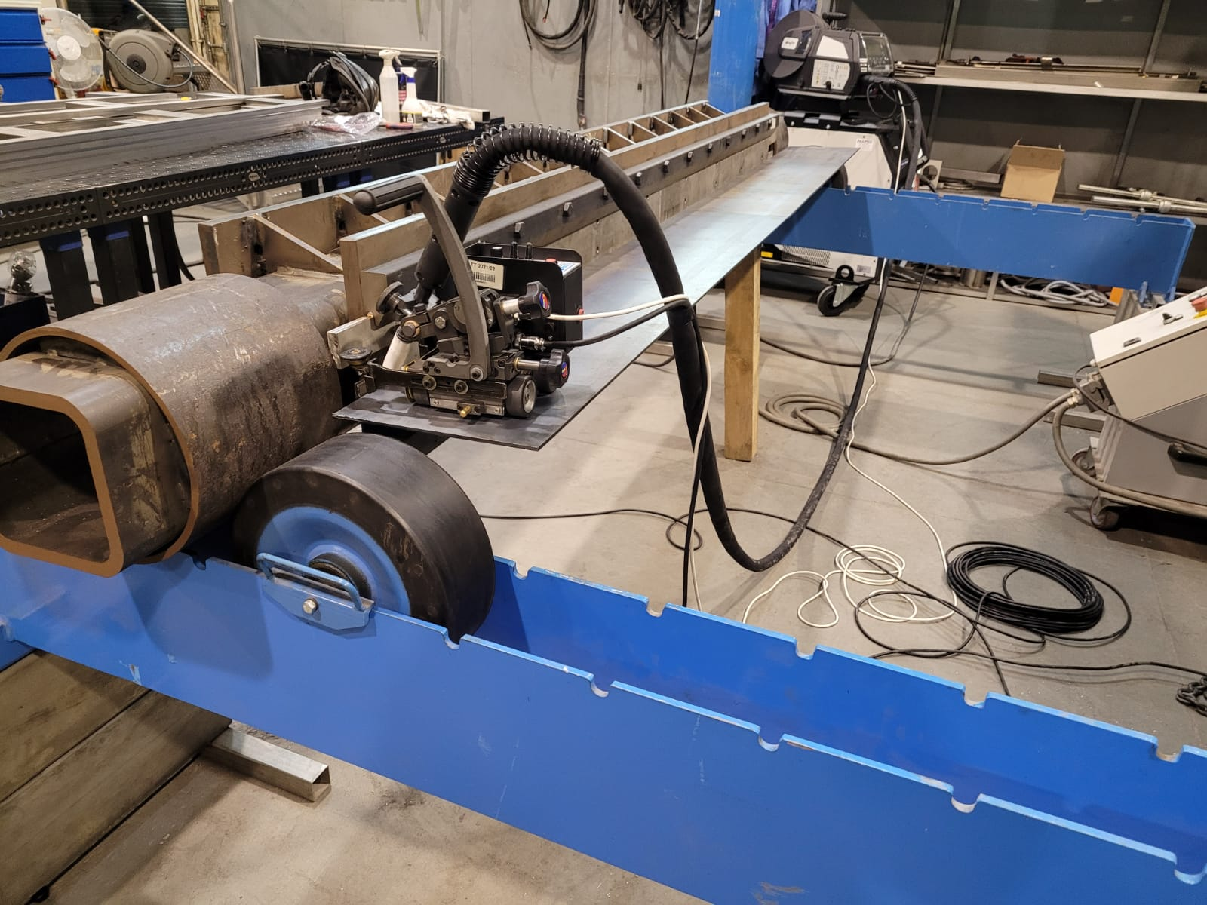
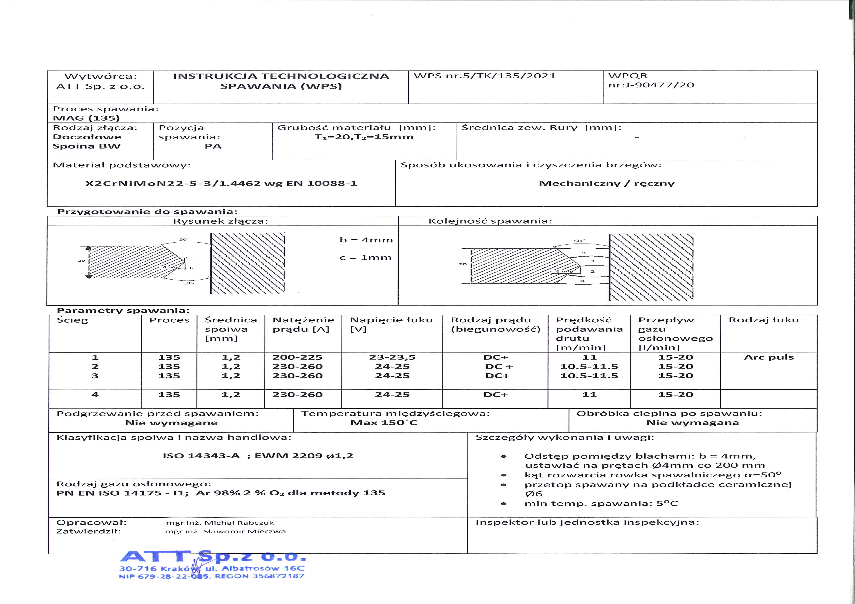
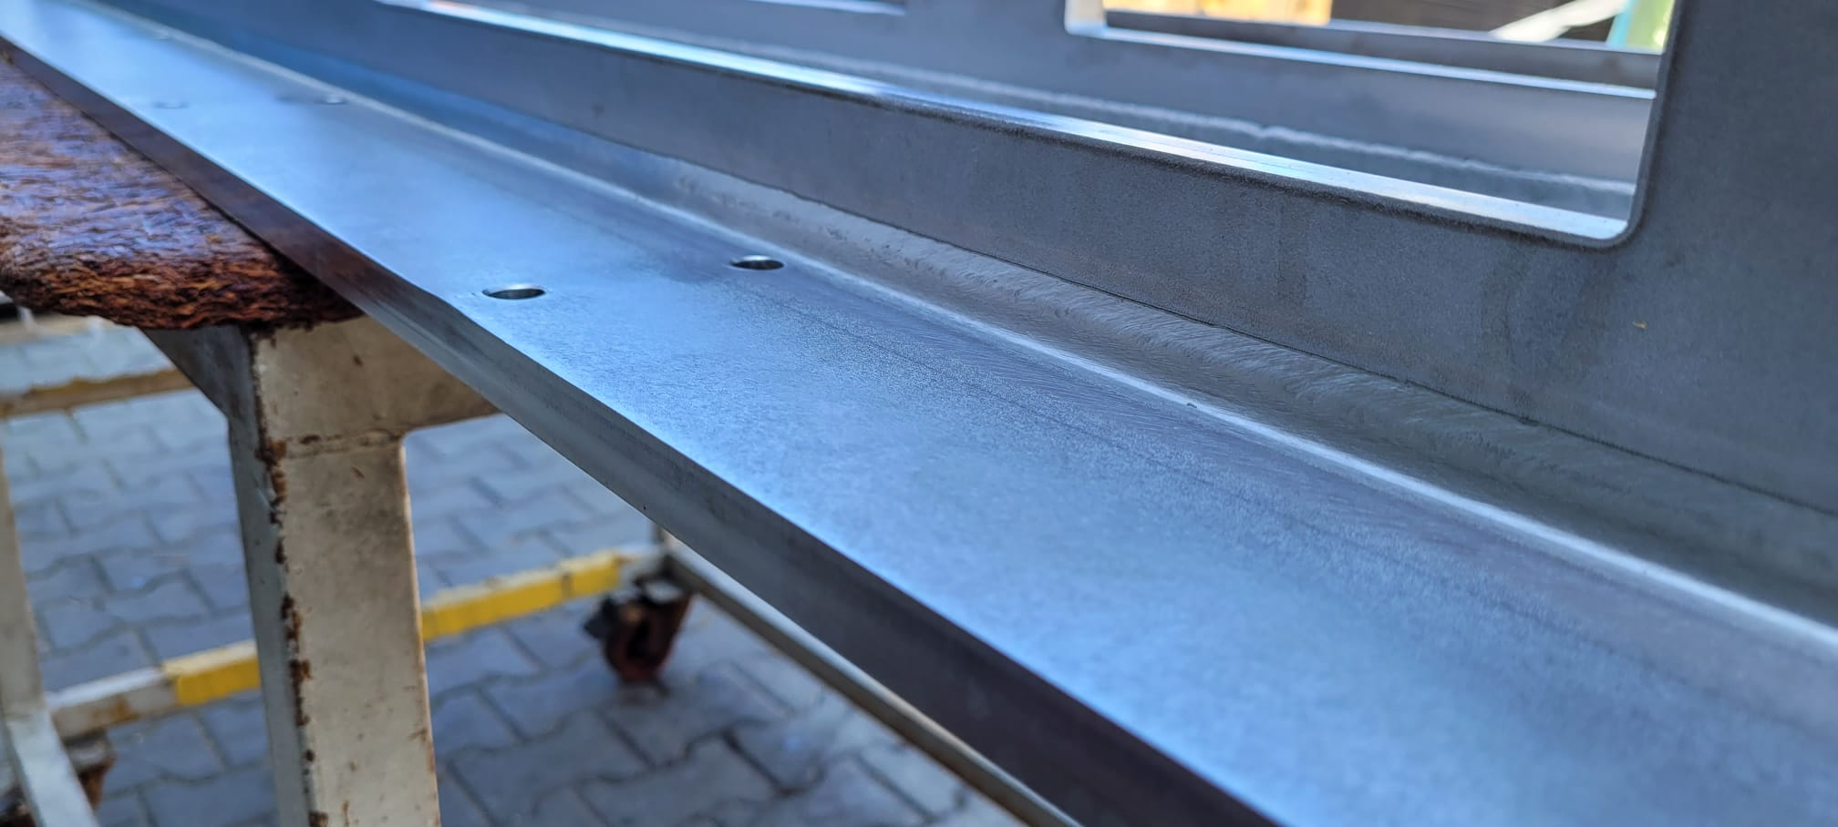
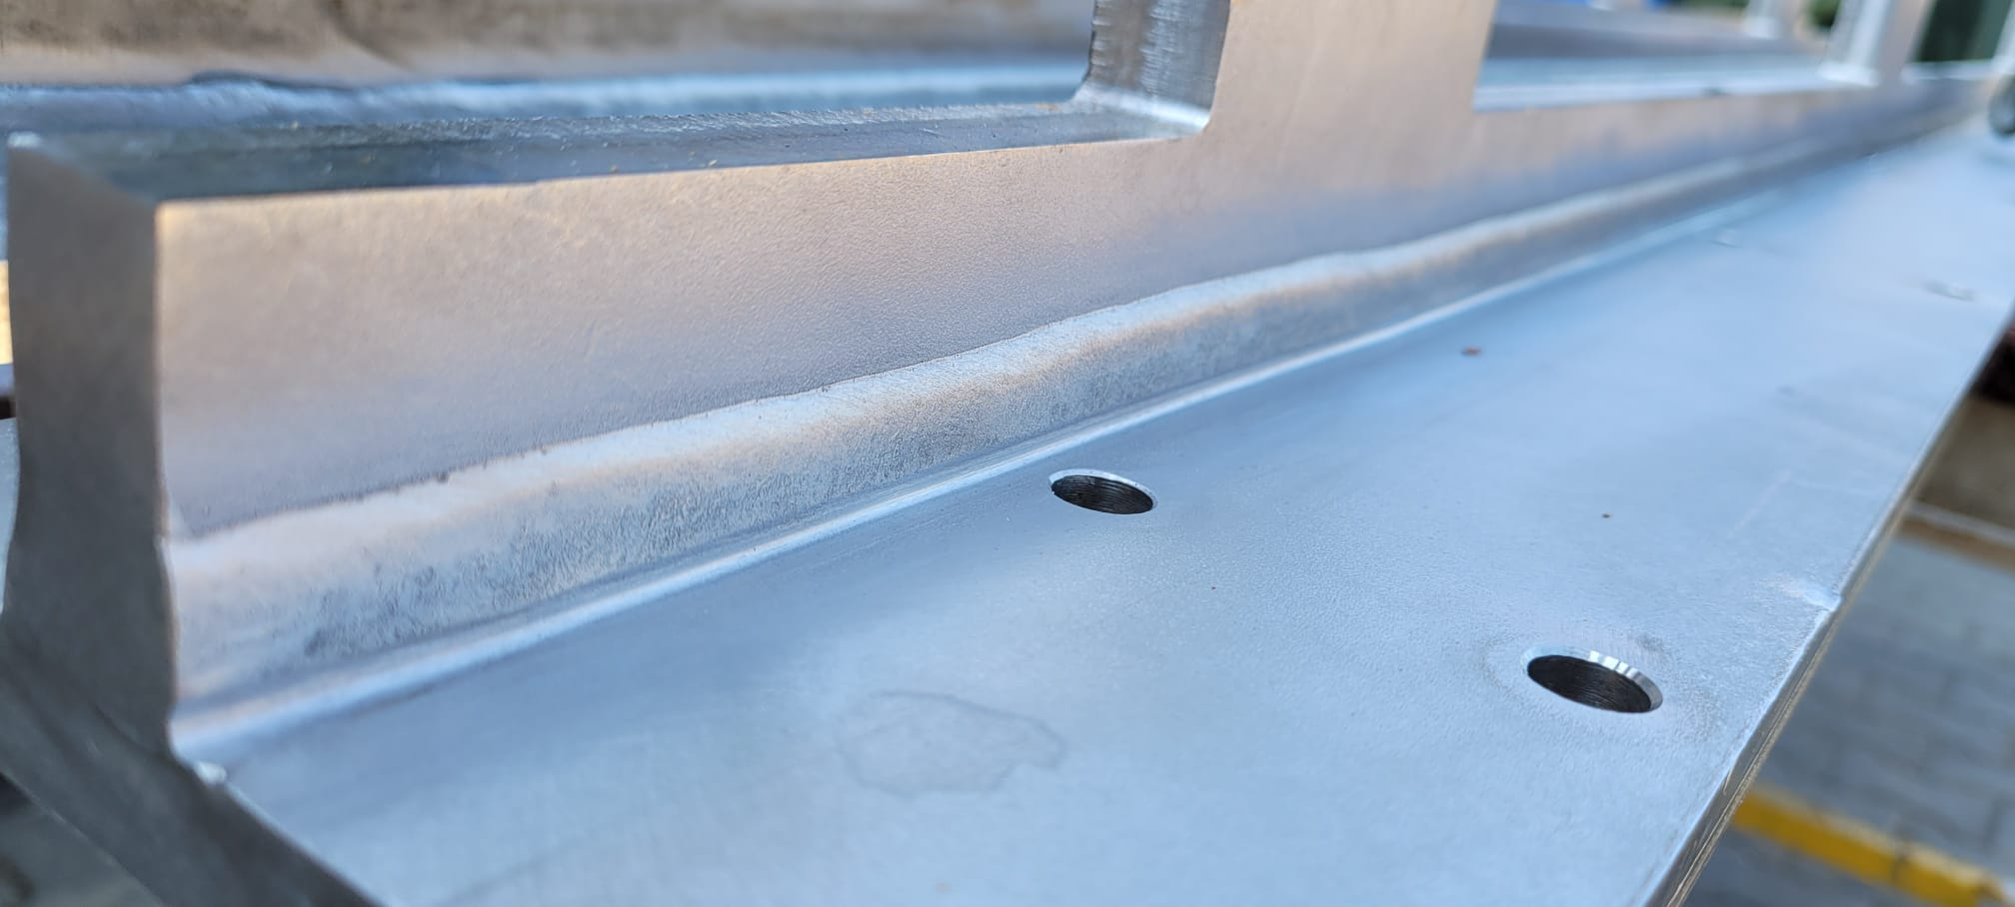

Slide 35
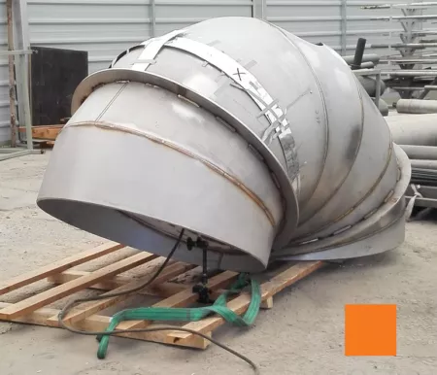
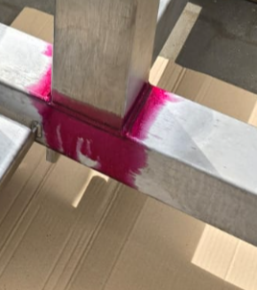
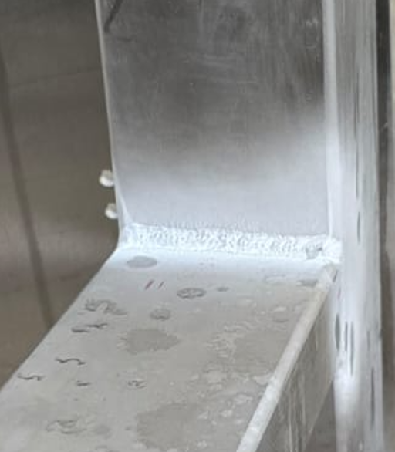
Badania NDT

Slide 36
Dziękuję za uwagę

